Slide 1
Estatística: Aplicação ao Sensoriamento Remoto
SER 204
Estatística Não Paramétrica
Camilo Daleles Rennó
camilo.renno@inpe.br
acesso do conteúdo do curso em Bibdigital do INPE ou GitHub

Slide 2
Escolha da Análise Estatística
Muitas vezes, determinar qual análise estatística usar para responder alguma questão não é simples.
O comportamento estatístico (distribuição) da variável estudada pode ser desconhecido e/ou seus parâmetros são de difícil estimação, ou então a variável não segue a distribuição exigida pela análise estatística selecionada.
As vezes, determinar qual o parâmetro que representa bem o fenômeno estudado pode também não ser uma tarefa fácil. Por exemplo, em distribuições muito assimétricas, a média e a variância podem não representar bem o comportamento da variável estudada. Mediana e distância interquartil são alternativas nesses casos?
Em algumas situações, o tamanho da amostra é muito reduzido de modo que as propriedades estatísticas do estimador do parâmetro de interesse não podem ser garantidas (p.ex. Teorema do Limite Central)
Vamos então analisar alguns exemplos...

Slide 3

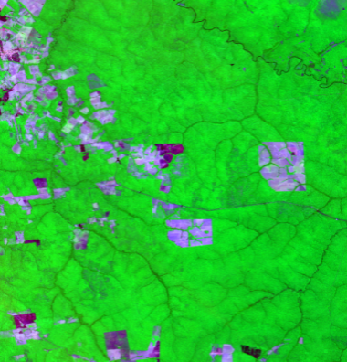


Escolha da Análise Estatística
Exemplo 1
TM R5G4B3
TM R3G4B5
TM R4G3B5
TM R5G3B4
Qual destas composições coloridas tem a melhor interpretabilidade?
Depende de qual a aplicação...
Detecção de desmatamentos?
Avaliação de áreas degradadas?
Definição de níveis de regeneração?
Delimitação de corpos d’água?
Podemos dizer que há uma composição preferencial para uma dada aplicação?
Que tal se várias pessoas dessem uma nota a cada uma indicando quais elas mais preferem? Sendo 1 a melhor até 4 a pior
R5G4B3 | R3G4B5 | R4G3B5 | R5G3B4
4 | 3 | 2 | 1
3 | 4 | 2 | 1
3 | 4 | 1 | 2
4 | 3 | 2 | 1
1 | 2 | 4 | 3
4 | 3 | 1 | 2
4 | 3 | 1 | 2
... | ... | ... | ...
3 | 4 | 2 | 1
(1 – melhor; 4 – pior)
Será que há evidências para escolher a melhor?

Slide 4
Escolha da Análise Estatística
Exemplo 2
Duas amostras foram obtidas a partir de duas populações distintas:
Amostra 1: 1003, 545, 875, 442, 13, 1209, 996, 57, 2356, 397 (n₁ = 10)
Amostra 2: 233, 43, 157, 338, 113, 5, 99, 302, 475 (n₂ = 9)
Podemos afirmar que a população 1 apresenta, em geral, uma tendência de ter valores maiores que a população 2?
Neste caso, não há nenhum conhecimento prévio sobre a natureza dos dados!

Slide 5
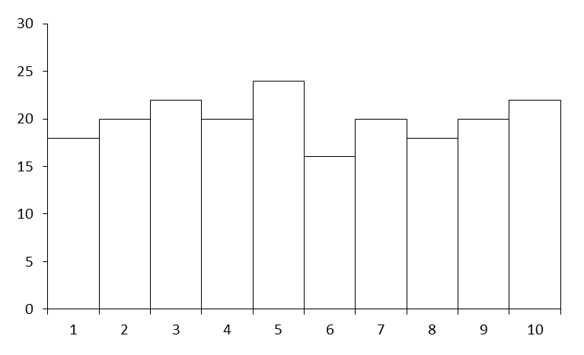
Escolha da Análise Estatística
Exemplo 3
A partir de uma amostra de 200 valores, obteve-se o seguinte histograma:
Frequência absoluta
Podemos afirmar que esta amostra foi retirada de uma população com distribuição uniforme?

Slide 6
Estatística Paramétrica X Não Paramétrica
Estatísticas Paramétricas exigem grande número de condições para que sejam válidas e tenham alto poder (1 – β, probabilidade de rejeitar H₀ quando H₀ for falso). Estas condições, em geral, são supostas válidas (ou previamente testadas)
Por exemplo, a Análise de Variância (ANOVA) pressupõe:
independência das amostras;
tratamentos normalmente distribuídos; e
tratamentos homocedásticos (mesmas variâncias)
Estatísticas Não Paramétricas baseiam-se em suposições mais brandas e, quase sempre, consideram a ordem (posto ou rank) dos dados e não seus valores numéricos originais. Além disso, podem trabalhar diretamente com dados categóricos (classes)
OBS: quando as pressuposições são consideradas válidas, os testes paramétricos são sempre mais poderosos que seus correspondentes não paramétricos

Slide 7
Tipo de Mensuração
Nominal (Classes):
o atributo (numérico ou não) é usado apenas para identificar a que grupo ou classe cada elemento da população pertence
exemplo: classe de uso e ocupação (floresta, pastagem, água, cidade, etc)
tipo de água (branca, preta e clara)
código DDD
Ordinal (Postos ou Rank):
o atributo (numérico ou não) tem significado de posicionamento numa lista (crescente ou decrescente)
exemplo: nível de cinza de uma imagem
proximidade (junto, perto, longe)
ordem da bacia hidrográfica (método de Strahler)

Slide 8
Alguns Testes Não Paramétricos
Uma amostra
Teste de Aderência
Teste de Kolmogorov-Smirnov
Duas amostras relacionadas
Teste dos Sinais
Teste de Wilcoxon
Duas amostras independentes
Teste de Independência
Teste de Mann-Whitney
Teste de Kolmogorov-Smirnov para duas amostras
Várias amostras relacionadas
Teste de Friedman
Várias amostras independentes
Teste de Kruskal-Wallis
Teste de Dunn (comparações múltiplas)
Medidas não-paramétricas de correlação
Coeficiente de contingência
Coeficiente de correlação de Spearman
Coeficiente de correlação de Kendall
testa adequação de distribuições
correspondente a ANOVA
correspondente ao teste t pareado
correspondente ao teste Tukey
correspondente ao teste t
compara a distribuição de duas amostras

Slide 9
Alguns Testes Não Paramétricos
Uma amostra
Teste de Aderência
Teste de Kolmogorov-Smirnov
Duas amostras relacionadas
Teste dos Sinais
Teste de Wilcoxon
Duas amostras independentes
Teste de Independência
Teste de Mann-Whitney
Teste de Kolmogorov-Smirnov para duas amostras
Várias amostras relacionadas
Teste de Friedman
Várias amostras independentes
Teste de Kruskal-Wallis
Teste de Dunn (comparações múltiplas)
Medidas não-paramétricas de correlação
Coeficiente de contingência
Coeficiente de correlação de Spearman
Coeficiente de correlação de Kendall

Slide 10
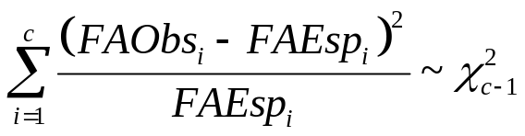

Teste de Aderência
Exemplo: Deseja-se testar a hipótese de que um dado seja honesto. Para tanto, joga-se o mesmo 1000 vezes anotando-se os resultados:
Valor do dado | 1 | 2 | 3 | 4 | 5 | 6
Freq. Abs. Obs. | 160 | 183 | 155 | 170 | 157 | 175 | 1000
H₀ : ?
H₀ : p_{i} = 1/6 (i = 1, 2, ..., 6) (dado honesto)
H₁: pelo menos algum p_{i} ≠ 1/6
sempre valores inteiros!
Se H₀ é verdadeira, então
Valor do dado | 1 | 2 | 3 | 4 | 5 | 6
Freq. Abs. Obs. | 160 | 183 | 155 | 170 | 157 | 175 | 1000
Freq. Abs. Esp. | ?
Valor do dado | 1 | 2 | 3 | 4 | 5 | 6
Freq. Abs. Obs. | 160 | 183 | 155 | 170 | 157 | 175 | 1000
Freq. Abs. Esp. | 166,67 | 166,67 | 166,67 | 166,67 | 166,67 | 166,67 | 1000
c é o número de classes
admite valores fracionários
0
+∞
H₀ verd.
H₀ falso

Slide 11

Teste de Aderência
Exemplo: Deseja-se testar a hipótese de que um dado seja honesto. Para tanto, joga-se o mesmo 1000 vezes anotando-se os resultados:
Valor do dado | 1 | 2 | 3 | 4 | 5 | 6
Freq. Abs. Obs. | 160 | 183 | 155 | 170 | 157 | 175 | 1000
H₀ : ?
H₀ : p_{i} = 1/6 (i = 1, 2, ..., 6) (dado honesto)
H₁: pelo menos algum p_{i} ≠ 1/6
Se H₀ é verdadeira, então
Valor do dado | 1 | 2 | 3 | 4 | 5 | 6
Freq. Abs. Obs. | 180 | 207 | 191 | 203 | 210 | 209 | 1200
Freq. Abs. Esp. | ?
Valor do dado | 1 | 2 | 3 | 4 | 5 | 6
Freq. Abs. Obs. | 160 | 183 | 155 | 170 | 157 | 175 | 1000
Freq. Abs. Esp. | 166,67 | 166,67 | 166,67 | 166,67 | 166,67 | 166,67 | 1000
c é o número de classes
α
0
+∞
ac. H₀
rej. H₀

Slide 12
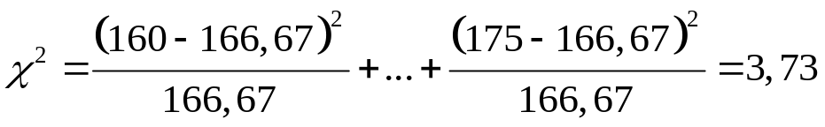



Teste de Aderência
Exemplo: Deseja-se testar a hipótese de que um dado seja honesto. Para tanto, joga-se o mesmo 1000 vezes anotando-se os resultados (tabela abaixo).
H₀ : p_{i} = 1/6 (i = 1, 2, ..., 6) (dado honesto)
H₁: p_{i} ≠ 1/6
Se H₀ é verdadeira, então
Valor do dado | 1 | 2 | 3 | 4 | 5 | 6
Freq. Abs. Obs. | 160 | 183 | 155 | 170 | 157 | 175 | 1000
Freq. Abs. Esp. | 166,67 | 166,67 | 166,67 | 166,67 | 166,67 | 166,67 | 1000
Conclusão: considerando 5% de significância,
aceita-se H₀, ou seja,
não há razões para discordar que o dado seja honesto.
α = 0,05
0
+∞
no R:
x <- c(160,183,155,170,157,175)
p <- rep(1/length(x), length(x))
chisq.test(x,p=p)
Chi-squared test for given probabilities
data: x
X-squared = 3.728, df = 5, p-value = 0.5892

Slide 13
Teste de Aderência
OBSERVAÇÕES:
Ideal para testar distribuições discretas
Para variáveis aleatórias contínuas, deve-se agrupar os dados em 2 a 20 classes excludentes (é desejável que as classes sejam equiprováveis);
Com apenas 2 classes, o valor esperado de cada uma deve ser ≥ 5;
Considerando-se mais que 2 classes, não mais de 20% dos valores esperados devem ser menores que 5, e nenhum deve ser nulo;
Este teste não é sensível ao ordenamento das classes; e
Caso o teste seja usado para verificar a adequação do uso de alguma distribuição específica com parâmetros desconhecidos, perde-se também 1 grau de liberdade para cada parâmetro estimado. Ex: para testar uma distribuição que possui 2 parâmetros desconhecidos, o teste de aderência teria c - 3 graus de liberdade.

Slide 14
Teste de Aderência
Apesar do valor crítico deste teste depender apenas no número de classes avaliadas, o tamanho da amostra é muito importante pois aumenta a sensibilidade do teste rejeitar hipóteses nulas falsas (erro β)
Suponha que uma distribuição quase uniforme seja testada. Qual a probabilidade dela ser erroneamente definida como uniforme? Qual o erro β ?
Considere essa distribuição teórica (quase uniforme):
 | 1 | 2 | 3 | 4 | 5 | 6
P(X = x) | 15% | 17% | 17% | 17% | 17% | 17%

Slide 15
Teste de Aderência
 | 1 | 2 | 3 | 4 | 5 | 6
H₀ | 16,67% | 16,67% | 16,67% | 16,67% | 16,67% | 16,67%
H₁ | 15% | 17% | 17% | 17% | 17% | 17%
← distribuição uniforme
Qual a probabilidade de uma amostra retirada de uma distribuição definida em H₁, seja considerada uniforme (H₀) considerando α = 5%?
no R:
s <- c(rep(1,15),rep(2,17),rep(3,17),rep(4,17),rep(5,17),rep(6,17))
n<-30
r<-10000
acH0<-0
for (i in 1:r) {
amostra<-sample(s,size=n,replace=T)
h<-hist(amostra,plot=F,breaks=c(1,2,3,4,5,6,7)-.5)$counts
qui<-sum(((h-n/6)^2)/(n/6))
if (qui < qchisq(.95,5)) acH0<-acH0+1
}
acH0/r
Resultado:
← tamanho da amostra
n | erro β
30 | 94,80%
n | erro β
30 | 94,80%
100 | 94,20%
1000 | 84,40%
5000 | 30,99%
10000 | 4,30%
← número de simulações
← proporção de vezes em que H0 é aceita indevidamente (erro β)

Slide 16

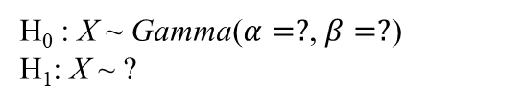


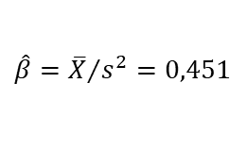
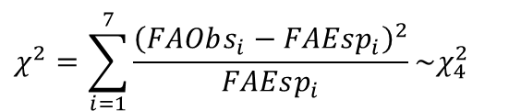
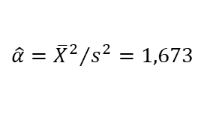
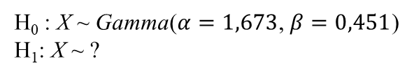
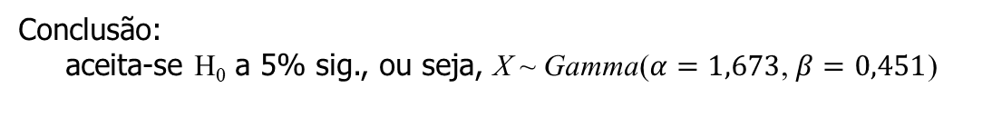
Teste de Aderência para variáveis contínuas
Exemplo: Considere os dados abaixo, resultantes da observação de 40 valores de uma variável aleatória qualquer X. Deseja-se testar a hipótese de que esta variável aleatória tenha distribuição Gamma.
0,99 | 1,39 | 1,71 | 1,46 | 4,91 | 1,36 | 3,78 | 3,21 | 9,55 | 2,15
2,60 | 1,63 | 4,88 | 3,25 | 7,31 | 0,68 | 2,32 | 4,25 | 1,88 | 4,45
6,30 | 5,93 | 14,39 | 3,10 | 1,31 | 0,23 | 2,23 | 1,99 | 7,70 | 3,41
3,62 | 2,02 | 8,77 | 6,32 | 4,67 | 1,26 | 0,79 | 4,87 | 2,40 | 3,18
H₀ : X ~ Gamma($α=?$, $β=?$)
H₁: X ~ ?
$$\hat{β}={\overline{X}}/{s^{2}}=0,451$$
H₀ : X ~ Gamma($α=1,673$, $β=0,451$)
H₁: X ~ ?
$$\hat{α}={{\overline{X}}^{2}}/{s^{2}}=1,673$$
40/7 = 5,7 (> 5)
Agrupando-se os valores em 7 classes equiprováveis tem-se
Limites | FAObs | FAEsp
0 a 1,055 | 4 | 40/7
1,055 a 1,794 | 7 | 40/7
1,794 a 2,571 | 7 | 40/7
2,571 a 3,481 | 6 | 40/7
3,481 a 4,672 | 5 | 40/7
4,672 a 6,582 | 6 | 40/7
6,582 a +∞ | 5 | 40/7
$$χ^{2}=\sum_{i=1}^{7}{\frac{{\left(FAObs_{i}−FAEsp_{i}\right)}^{2}}{FAEsp_{i}}}\sim χ_{4}^{2}$$
7-1-2=4
$$χ^{2}=1,3$$
$$χ_{4}^{2}$$
α = 0,05
Conclusão:
aceita-se H₀ a 5% sig., ou seja, X ~ Gamma($α=1,673$, $β=0,451$)
+∞
0
$$χ_{crít}^{2}=9,49$$

Slide 17
Teste de Kolmogorov-Smirnov
Exemplo: Considere os dados abaixo, resultantes da observação de 40 valores de uma variável aleatória qualquer X. Deseja-se testar a hipótese de que esta variável aleatória tenha distribuição Gamma.
0,99 | 1,39 | 1,71 | 1,46 | 4,91 | 1,36 | 3,78 | 3,21 | 9,55 | 2,15
2,60 | 1,63 | 4,88 | 3,25 | 7,31 | 0,68 | 2,32 | 4,25 | 1,88 | 4,45
6,30 | 5,93 | 14,39 | 3,10 | 1,31 | 0,23 | 2,23 | 1,99 | 7,70 | 3,41
3,62 | 2,02 | 8,77 | 6,32 | 4,67 | 1,26 | 0,79 | 4,87 | 2,40 | 3,18
H₀ : X ~ Gamma($α=?$, $β=?$)
H₁: X ~ ?
$$\hat{β}={\overline{X}}/{s^{2}}=0,451$$
H₀ : X ~ Gamma($α=1,673$, $β=0,451$)
H₁: X ~ ?
$$\hat{α}={{\overline{X}}^{2}}/{s^{2}}=1,673$$

Slide 18
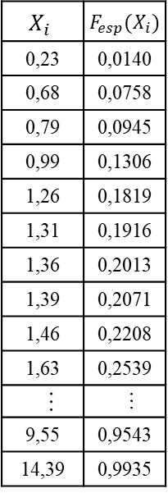

Teste de Kolmogorov-Smirnov
Exemplo: Considere os dados abaixo, resultantes da observação de 40 valores de uma variável aleatória qualquer X. Deseja-se testar a hipótese de que esta variável aleatória tenha distribuição Gamma.
$$X_{i}$$ | $F_{esp}(X_{i})$
0,23 | 0,0140
0,68 | 0,0758
0,79 | 0,0945
0,99 | 0,1306
1,26 | 0,1819
1,31 | 0,1916
1,36 | 0,2013
1,39 | 0,2071
1,46 | 0,2208
1,63 | 0,2539
… | …
9,55 | 0,9543
14,39 | 0,9935
Se H₀ Verdadeira
X ~ Gamma($α=1,673$, $β=0,451$)
$$F_{esp}(X_{i})=P(X<X_{i})⇒F_{esp}(X<0,79)=0,0945$$
FDP Gamma
Ordenam-se os valores observados e calcula-se a frequência acumulada esperada (considerando H₀ verdadeira) para cada valor

Slide 19

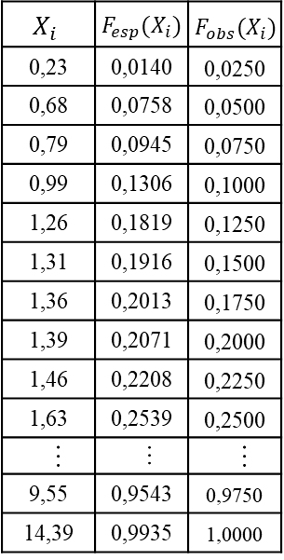

Teste de Kolmogorov-Smirnov
Exemplo: Considere os dados abaixo, resultantes da observação de 40 valores de uma variável aleatória qualquer X. Deseja-se testar a hipótese de que esta variável aleatória tenha distribuição Gamma.
$$X_{i}$$ | $F_{esp}(X_{i})$ | $F_{obs}(X_{i})$
0,23 | 0,0140 | 0,0250
0,68 | 0,0758 | 0,0500
0,79 | 0,0945 | 0,0750
0,99 | 0,1306 | 0,1000
1,26 | 0,1819 | 0,1250
1,31 | 0,1916 | 0,1500
1,36 | 0,2013 | 0,1750
1,39 | 0,2071 | 0,2000
1,46 | 0,2208 | 0,2250
1,63 | 0,2539 | 0,2500
… | … | …
9,55 | 0,9543 | 0,9750
14,39 | 0,9935 | 1,0000
$$F_{esp}(X_{i})=P(X<X_{i})⇒F_{esp}(X<0,79)=0,0945$$
$$F_{obs}(X_{i})=FR(X≤X_{i})=\frac{i}{n}$$
$$⇒F_{obs}\left(0,79\right)=\frac{3}{40}=0,075$$
Em seguida, calcula-se a frequência acumulada observada para cada valor

Slide 20
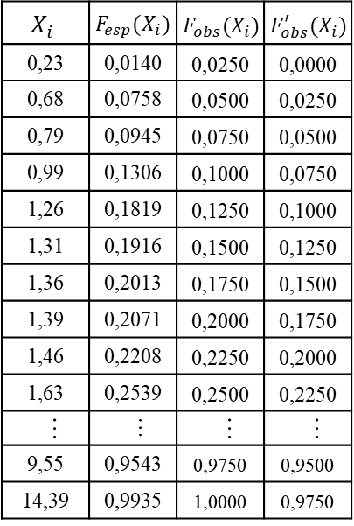


Teste de Kolmogorov-Smirnov
Exemplo: Considere os dados abaixo, resultantes da observação de 40 valores de uma variável aleatória qualquer X. Deseja-se testar a hipótese de que esta variável aleatória tenha distribuição Gamma.
$$X_{i}$$ | $F_{esp}(X_{i})$ | $F_{obs}(X_{i})$ | $F_{obs}^{′}(X_{i})$
0,23 | 0,0140 | 0,0250 | 0,0000
0,68 | 0,0758 | 0,0500 | 0,0250
0,79 | 0,0945 | 0,0750 | 0,0500
0,99 | 0,1306 | 0,1000 | 0,0750
1,26 | 0,1819 | 0,1250 | 0,1000
1,31 | 0,1916 | 0,1500 | 0,1250
1,36 | 0,2013 | 0,1750 | 0,1500
1,39 | 0,2071 | 0,2000 | 0,1750
1,46 | 0,2208 | 0,2250 | 0,2000
1,63 | 0,2539 | 0,2500 | 0,2250
… | … | … | …
9,55 | 0,9543 | 0,9750 | 0,9500
14,39 | 0,9935 | 1,0000 | 0,9750
$$F_{esp}(X_{i})=P(X<X_{i})⇒F_{esp}(X<0,79)=0,0945$$
$$F_{obs}(X_{i})=FR(X≤X_{i})=\frac{i}{n}$$
$$⇒F_{obs}\left(0,79\right)=\frac{3}{40}=0,075$$
$$F_{obs}^{′}(X_{i})=FR(X<X_{i})=\frac{i−1}{n}$$
$$⇒F_{obs}^{′}\left(0,79\right)=0,05$$
Para variáveis contínuas, há diferença em considerar ou não o valor observado para contabilizar a frequência acumulada observada ...

Slide 21

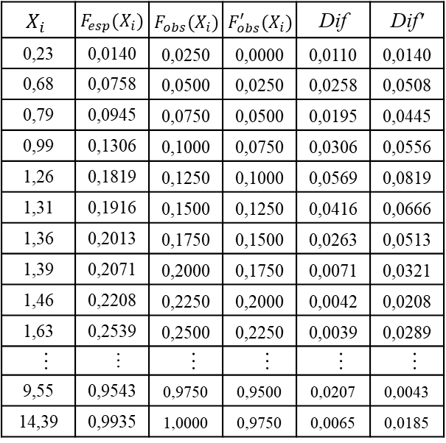
Teste de Kolmogorov-Smirnov
Exemplo: Considere os dados abaixo, resultantes da observação de 40 valores de uma variável aleatória qualquer X. Deseja-se testar a hipótese de que esta variável aleatória tenha distribuição Gamma.
$$X_{i}$$ | $F_{esp}(X_{i})$ | $F_{obs}(X_{i})$ | $F_{obs}^{′}(X_{i})$ | Dif | Dif'
0,23 | 0,0140 | 0,0250 | 0,0000 | 0,0110 | 0,0140
0,68 | 0,0758 | 0,0500 | 0,0250 | 0,0258 | 0,0508
0,79 | 0,0945 | 0,0750 | 0,0500 | 0,0195 | 0,0445
0,99 | 0,1306 | 0,1000 | 0,0750 | 0,0306 | 0,0556
1,26 | 0,1819 | 0,1250 | 0,1000 | 0,0569 | 0,0819
1,31 | 0,1916 | 0,1500 | 0,1250 | 0,0416 | 0,0666
1,36 | 0,2013 | 0,1750 | 0,1500 | 0,0263 | 0,0513
1,39 | 0,2071 | 0,2000 | 0,1750 | 0,0071 | 0,0321
1,46 | 0,2208 | 0,2250 | 0,2000 | 0,0042 | 0,0208
1,63 | 0,2539 | 0,2500 | 0,2250 | 0,0039 | 0,0289
… | … | … | … | … | …
9,55 | 0,9543 | 0,9750 | 0,9500 | 0,0207 | 0,0043
14,39 | 0,9935 | 1,0000 | 0,9750 | 0,0065 | 0,0185
$$F_{esp}(X_{i})=P(X<X_{i})⇒F_{esp}(X<0,79)=0,0945$$
$$F_{obs}(X_{i})=FR(X≤X_{i})=\frac{i}{n}$$
$$⇒F_{obs}\left(0,79\right)=\frac{3}{40}=0,075$$
$$F_{obs}^{′}(X_{i})=FR(X<X_{i})=\frac{i−1}{n}$$
$$⇒F_{obs}^{′}\left(0,79\right)=0,05$$
$$D=máx\left|F_{obs}(X_{i})−F_{esp}(X_{i})\right|$$
deve ser comparado a um valor crítico (tabelado)
Se D for maior que D_{crít}, então rejeita-se H₀ e conclui-se que a distribuição teórica não é válida, com certo nível de significância.
Por fim, calcula-se a estatística D que corresponde a diferença máxima entre as frequências acumuladas esperadas e observadas

Slide 22





Valores Críticos do Teste KS
Tamanho da amostra (n) | Nível de significância para D_{crít} = máx|F_{obs}(X_{i}) - F_{esp}(X_{i})|
 | 0,20 | 0,15 | 0,10 | 0,05 | 0,01
1 | 0,900 | 0,925 | 0,950 | 0,975 | 0,995
2 | 0,684 | 0,726 | 0,776 | 0,842 | 0,929
3 | 0,565 | 0,597 | 0,642 | 0,708 | 0,828
4 | 0,494 | 0,525 | 0,564 | 0,624 | 0,733
5 | 0,446 | 0,474 | 0,510 | 0,565 | 0,669
6 | 0,410 | 0,436 | 0,470 | 0,521 | 0,618
7 | 0,381 | 0,405 | 0,438 | 0,486 | 0,577
8 | 0,358 | 0,381 | 0,411 | 0,457 | 0,543
9 | 0,339 | 0,360 | 0,388 | 0,432 | 0,514
10 | 0,322 | 0,342 | 0,368 | 0,410 | 0,490
11 | 0,307 | 0,326 | 0,352 | 0,391 | 0,468
12 | 0,295 | 0,313 | 0,338 | 0,375 | 0,450
13 | 0,284 | 0,302 | 0,325 | 0,361 | 0,433
14 | 0,274 | 0,292 | 0,314 | 0,349 | 0,418
15 | 0,266 | 0,283 | 0,304 | 0,338 | 0,404
16 | 0,258 | 0,274 | 0,295 | 0,328 | 0,392
17 | 0,250 | 0,266 | 0,286 | 0,318 | 0,381
18 | 0,244 | 0,259 | 0,278 | 0,309 | 0,371
19 | 0,237 | 0,252 | 0,272 | 0,301 | 0,363
20 | 0,231 | 0,246 | 0,264 | 0,294 | 0,356
25 | 0,21 | 0,22 | 0,24 | 0,27 | 0,32
30 | 0,19 | 0,20 | 0,22 | 0,24 | 0,29
35 | 0,18 | 0,19 | 0,21 | 0,23 | 0,27
Mais de 35
$$\frac{1,07}{\sqrt{n}}$$
$$\frac{1,14}{\sqrt{n}}$$
$$\frac{1,22}{\sqrt{n}}$$
$$\frac{1,36}{\sqrt{n}}$$
$$\frac{1,63}{\sqrt{n}}$$

Slide 23
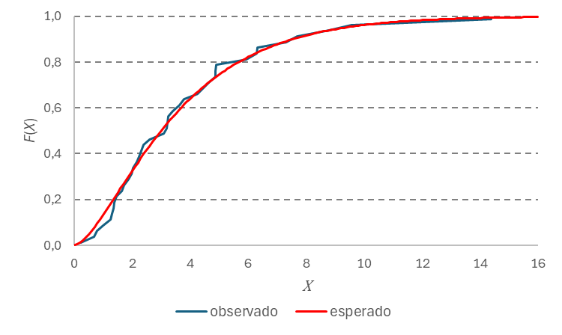


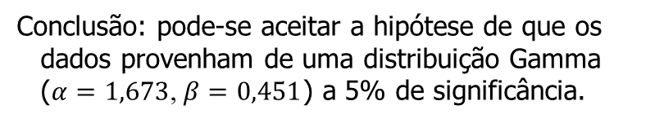

Teste de Kolmogorov-Smirnov
Exemplo: Considere os dados abaixo, resultantes da observação de 40 valores de uma variável aleatória qualquer X. Deseja-se testar a hipótese de que esta variável aleatória tenha distribuição Gamma.
0,99 | 1,39 | 1,71 | 1,46 | 4,91 | 1,36 | 3,78 | 3,21 | 9,55 | 2,15
2,60 | 1,63 | 4,88 | 3,25 | 7,31 | 0,68 | 2,32 | 4,25 | 1,88 | 4,45
6,30 | 5,93 | 14,39 | 3,10 | 1,31 | 0,23 | 2,23 | 1,99 | 7,70 | 3,41
3,62 | 2,02 | 8,77 | 6,32 | 4,67 | 1,26 | 0,79 | 4,87 | 2,40 | 3,18
$$D=máx\left|F_{obs}(X_{i})−F_{esp}(X_{i})\right|$$
$$D=0,0819$$
$$D_{crít}=0,2150 (α=5\%)$$
Conclusão: pode-se aceitar a hipótese de que os dados provenham de uma distribuição Gamma ($α=1,673$, $β=0,451$) a 5% de significância.

Slide 24
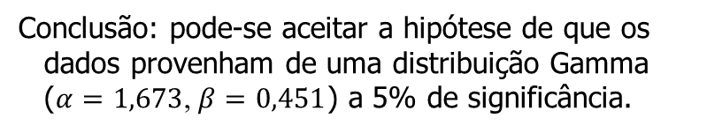
Teste de Kolmogorov-Smirnov
OBSERVAÇÕES:
É o teste mais apropriado para dados ordenados;
Ideal quando a variável tem distribuição contínua; e
Não há uma modificação quando se estima os parâmetros de uma distribuição (não há perdas de graus de liberdade como no teste χ²).
No R:
dados <- c(0.99,1.39,1.71,1.46,4.91,1.36,3.78,3.21,9.55,2.15,2.6,1.63,4.88,3.25,7.31,0.68,2.32,4.25, 1.88,4.45,
6.3,5.93,14.39,3.1,1.31,0.23,2.23,1.99,7.7,3.41,3.62,2.02,8.77,6.32,4.67,1.26,0.79,4.87,2.4,3.18)
a_estim<-round((mean(dados)^2)/var(dados),3)
b_estim<-round(a_estim/mean(dados),3)
ks.test(dados, pgamma, a_estim, b_estim)
One-sample Kolmogorov-Smirnov test
data: dados
D = 0.08192, p-value = 0.9311
alternative hypothesis: two-sided
Conclusão: pode-se aceitar a hipótese de que os dados provenham de uma distribuição Gamma ($α=1,673$, $β=0,451$) a 5% de significância.

Slide 25
Alguns Testes Não Paramétricos
Uma amostra
Teste de Aderência
Teste de Kolmogorov-Smirnov
Duas amostras relacionadas
Teste dos Sinais
Teste de Wilcoxon
Duas amostras independentes
Teste de Independência
Teste de Mann-Whitney
Teste de Kolmogorov-Smirnov para duas amostras
Várias amostras relacionadas
Teste de Friedman
Várias amostras independentes
Teste de Kruskal-Wallis
Teste de Dunn
Medidas não-paramétricas de correlação
Coeficiente de contingência
Coeficiente de correlação de Spearman
Coeficiente de correlação de Kendall

Slide 26
Teste dos Sinais
Exemplo: Uma determinada técnica de processamento digital é conhecida por melhorar a interpretabilidade visual de imagens. A fim de comprovar sua eficiência, 20 imagens (de diferentes regiões e de usos e ocupação) foram processadas e apresentadas a um especialista que as classificou antes e depois deste processamento (em notas de 1 a 5), de forma totalmente independente, segundo a facilidade em distinguir os diferentes alvos presentes. Os resultados são apresentados abaixo (dados fictícios). Baseando-se nesses resultados, pode-se concluir que esta técnica realmente melhora a interpretabilidade das imagens?
+
+
0
-
+
+
-
+
+
0
Imagem | Antes | Depois
1 | 4 | 5
2 | 3 | 5
3 | 2 | 2
4 | 4 | 3
5 | 3 | 4
6 | 1 | 2
7 | 5 | 4
8 | 3 | 4
9 | 1 | 3
10 | 5 | 5
Imagem | Antes | Depois
11 | 2 | 3
12 | 3 | 2
13 | 3 | 4
14 | 3 | 4
15 | 3 | 5
16 | 1 | 3
17 | 4 | 4
18 | 2 | 4
19 | 4 | 5
20 | 2 | 3
+
-
+
+
+
+
0
+
+
+
Critérios:
Positivo: melhorou
Negativo: piorou
Nulo: indiferente
# negativos: 3
# positivos: 14
# nulos: 3

Slide 27
Teste dos Sinais
Exemplo: Uma determinada técnica de processamento digital é conhecida por melhorar a interpretabilidade visual de imagens. A fim de comprovar sua eficiência, 20 imagens (de diferentes regiões e de usos e ocupação) foram processadas e apresentadas a um especialista que as classificou antes e depois deste processamento (em notas de 1 a 5), de forma totalmente independente, segundo a facilidade em distinguir os diferentes alvos presentes. Os resultados são apresentados abaixo (dados fictícios). Baseando-se nesses resultados, pode-se concluir que esta técnica realmente melhora a interpretabilidade das imagens?
H₀ : p(+) = 0,5 (a técnica não tem efeito sobre a interpretabilidade de imagens)
H₁: p(+) > 0,5 (a técnica melhora a interpretabilidade de imagens)
Se X representa o número de resultados positivos nas n observações, então
X ~ Binomial
p = 0,5 (se H₀ verdadeira)
n = 17 (os empates são desconsiderados)

Slide 28
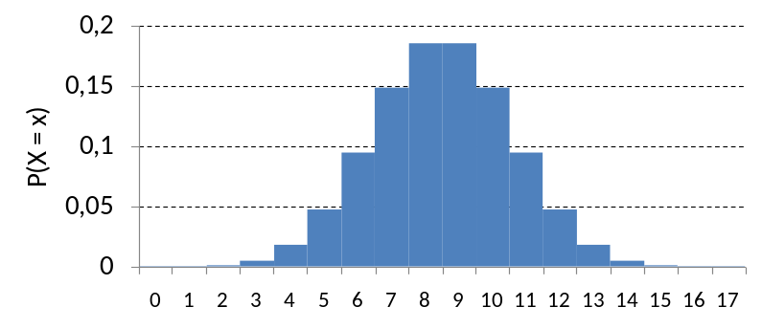
Teste dos Sinais
Exemplo: Uma determinada técnica de processamento digital é conhecida por melhorar a interpretabilidade visual de imagens. A fim de comprovar sua eficiência, 20 imagens (de diferentes regiões e de usos e ocupação) foram processadas e apresentadas a um especialista que as classificou antes e depois deste processamento (em notas de 1 a 5), de forma totalmente independente, segundo a facilidade em distinguir os diferentes alvos presentes. Os resultados são apresentados abaixo (dados fictícios). Baseando-se nesses resultados, pode-se concluir que esta técnica realmente melhora a interpretabilidade das imagens?
H₀ : p(+) = 0,5 (a técnica não tem efeito sobre a interpretabilidade de imagens)
H₁: p(+) > 0,5 (a técnica melhora a interpretabilidade de imagens)
Adotando-se 5% de significância,
rejeita-se H₀ se forem observados 13 ou mais valores positivos, já que
H₀ falso
P(X ≥ 12) = 7,2% P(X ≥ 13) = 2,5%
# positivos observados: 14
ac. H₀
rej. H₀
Conclusão: rejeito H₀ a 5%, ou seja, a técnica parece mesmo melhorar a interpretabilidade de imagens

Slide 29
Teste dos Sinais
OBSERVAÇÕES:
É comum calcular-se o valor-p = mín[P(X ≤ x_{obs}); P(X ≥ x_{obs})], que indica o quão raro é observar valores tão extremos quanto o observado
Para grandes amostras (n > 25), a distribuição binomial aproxima-se da normal e então um teste z (com correção de continuidade) pode ser empregado
Considera apenas o sentido da mudança e não sua grandeza
É equivalente ao teste paramétrico t pareado (cujo poder é superior para amostras grandes e quando as condições prévias recomendadas são verdadeiras)
No R:
a<-c(4,3,2,4,3,1,5,3,1,5,2,3,3,3,3,1,4,2,4,2)
d<-c(5,5,2,3,4,2,4,4,3,5,3,2,4,4,5,3,4,4,5,3)
p<-sum(d-a > 0, na.rm = TRUE)
n<-length(a)- sum(d-a == 0, na.rm = TRUE)
binom.test(p, n)
Exact binomial test
data: 14 and 17
number of successes = 14, number of trials = 17, p-value = 0.01273
Conclusão: rejeito H₀ a 5%, ou seja, a técnica parece mesmo melhorar a interpretabilidade de imagens

Slide 30
Teste de Wilcoxon
Exemplo (fictício): Para estimar a área plantada de uma cultura qualquer, um classificador automático pode utilizar uma ou mais imagens de uma mesma região. Espera-se que a utilização de imagens de duas datas resulte numa classificação melhor do que quando é utilizada apenas uma imagem, dependendo da época que estas imagens são obtidas. A fim de verificar se o classificador realmente melhora seu desempenho ao utilizar duas imagens ao invés de uma única imagem, 8 regiões foram selecionadas e a área de plantio corretamente classificada foi avaliada usando-se uma ou duas imagens. Os resultados são apresentados abaixo. O que se pode concluir?
Região | Área corretamente classificada
 | 1 imagem | 2 imagens
1 | 70 | 117
2 | 51 | 48
3 | 60 | 63
4 | 57 | 90
5 | 43 | 41
6 | 15 | 21
7 | 25 | 36
8 | 103 | 122
Se a análise fosse feita usando-se o Teste dos Sinais:
H₀ : p(+) = 0,5
H₁: p(+) > 0,5
Se H₀ verdadeira:
X ~ Binomial p = 0,5 n = 8
+
-
+
+
-
+
+
+
Como o # positivos = 6 e H₀ verdadeira:
Valor-P = P(X ≥ 6) = 14,5%
Conclusão: aceita-se H₀

Slide 31
Teste de Wilcoxon
Exemplo (fictício): Para estimar a área plantada ... pode concluir?
Região | Área corretamente classificada |  | Dif
 | 1 imagem | 2 imagens
1 | 70 | 117 | 47
2 | 51 | 48 | -3
3 | 60 | 63 | 3
4 | 57 | 90 | 33
5 | 43 | 41 | -2
6 | 15 | 21 | 6
7 | 25 | 36 | 11
8 | 103 | 122 | 19
Procedimento:
Calculam-se as diferenças

Slide 32
Teste de Wilcoxon
Exemplo (fictício): Para estimar a área plantada ... pode concluir?
Região | Área corretamente classificada |  | Dif | Posto
 | 1 imagem | 2 imagens
1 | 70 | 117 | 47 | 8
2 | 51 | 48 | -3 | 2,5
3 | 60 | 63 | 3 | 2,5
4 | 57 | 90 | 33 | 7
5 | 43 | 41 | -2 | 1
6 | 15 | 21 | 6 | 4
7 | 25 | 36 | 11 | 5
8 | 103 | 122 | 19 | 6
Procedimento:
Calculam-se as diferenças
Obtém-se os postos das diferenças em módulo, desprezando-se as diferenças nulas. Para diferenças repetidas, são atribuídos postos médios

Slide 33
Teste de Wilcoxon
Exemplo (fictício): Para estimar a área plantada ... pode concluir?
Região | Área corretamente classificada |  | Dif | Posto
 | 1 imagem | 2 imagens
1 | 70 | 117 | 47 | 8
2 | 51 | 48 | -3 | -2,5
3 | 60 | 63 | 3 | 2,5
4 | 57 | 90 | 33 | 7
5 | 43 | 41 | -2 | -1
6 | 15 | 21 | 6 | 4
7 | 25 | 36 | 11 | 5
8 | 103 | 122 | 19 | 6
Procedimento:
Calculam-se as diferenças
Obtém-se os postos das diferenças em módulo, desprezando-se as diferenças nulas. Para diferenças repetidas, são atribuídos postos médios
Agregam-se os sinais das diferenças aos respectivos postos

Slide 34
Teste de Wilcoxon
Exemplo (fictício): Para estimar a área plantada ... pode concluir?
Região | Área corretamente classificada |  | Dif | Posto
 | 1 imagem | 2 imagens
1 | 70 | 117 | 47 | 8
2 | 51 | 48 | -3 | -2,5
3 | 60 | 63 | 3 | 2,5
4 | 57 | 90 | 33 | 7
5 | 43 | 41 | -2 | -1
6 | 15 | 21 | 6 | 4
7 | 25 | 36 | 11 | 5
8 | 103 | 122 | 19 | 6
Procedimento:
Calculam-se as diferenças
Obtém-se os postos das diferenças em módulo, desprezando-se as diferenças nulas. Para diferenças repetidas, são atribuídos postos médios
Agregam-se os sinais das diferenças aos respectivos postos
Calcula-se a menor soma dos postos de mesmo sinal
T(-) = 3,5 T(+) = 32,5

Slide 35
Teste de Wilcoxon
Exemplo (fictício): Para estimar a área plantada ... pode concluir?
Região | Área corretamente classificada |  | Dif | Posto
 | 1 imagem | 2 imagens
1 | 70 | 117 | 47 | 8
2 | 51 | 48 | -3 | -2,5
3 | 60 | 63 | 3 | 2,5
4 | 57 | 90 | 33 | 7
5 | 43 | 41 | -2 | -1
6 | 15 | 21 | 6 | 4
7 | 25 | 36 | 11 | 5
8 | 103 | 122 | 19 | 6
Procedimento:
Calculam-se as diferenças
Obtém-se os postos das diferenças em módulo, desprezando-se as diferenças nulas. Para diferenças repetidas, são atribuídos postos médios
Agregam-se os sinais das diferenças aos respectivos postos
Calcula-se a menor soma dos postos de mesmo sinal
T_{obs} = 3,5
Compara-se o valor obtido com o valor crítico (tabelado). Se valor observado for igual ou menor que o tabelado, rejeita-se H₀. Caso contrário, aceita-se H₀.
H₀ : T(+) = T(-) Não há diferença no uso de 2 imagens
H₁: T(+) > T(-) A segunda imagem melhora a classificação

Slide 36
Valores Críticos do Teste de Wilcoxon
Tamanho da amostra (N) | Nível de significância (unilateral)
 | 0,05 | 0,025 | 0,01 | 0,005
 | Nível de significância (bilateral)
 | 0,1 | 0,05 | 0,02 | 0,01
6 | 2 | 0 | --- | ---
7 | 4 | 2 | 0 | ---
8 | 6 | 4 | 2 | 0
9 | 8 | 6 | 3 | 2
10 | 11 | 8 | 5 | 3
11 | 14 | 11 | 7 | 5
12 | 17 | 14 | 10 | 7
13 | 21 | 17 | 13 | 10
14 | 26 | 21 | 16 | 13
15 | 30 | 25 | 20 | 16
16 | 36 | 30 | 24 | 20
17 | 41 | 35 | 28 | 23
18 | 47 | 40 | 33 | 28
19 | 54 | 46 | 38 | 32
20 | 60 | 52 | 43 | 38
21 | 68 | 59 | 49 | 43
22 | 75 | 66 | 56 | 49
23 | 83 | 73 | 62 | 55
24 | 92 | 81 | 69 | 61
25 | 101 | 89 | 77 | 68

Slide 37
Teste de Wilcoxon
Exemplo (fictício): Para estimar a área plantada ... pode concluir?
Região | Área corretamente classificada |  | Dif | Posto
 | 1 imagem | 2 imagens
1 | 70 | 117 | 47 | 8
2 | 51 | 48 | -3 | -2,5
3 | 60 | 63 | 3 | 2,5
4 | 57 | 90 | 33 | 7
5 | 43 | 41 | -2 | -1
6 | 15 | 21 | 6 | 4
7 | 25 | 36 | 11 | 5
8 | 103 | 122 | 19 | 6
Procedimento:
Calculam-se as diferenças
Obtém-se os postos das diferenças em módulo, desprezando-se as diferenças nulas. Para diferenças repetidas, são atribuídos postos médios
Agregam-se os sinais das diferenças aos respectivos postos
Calcula-se a menor soma dos postos de mesmo sinal
T_{obs} = 3,5
Compara-se o valor obtido com o valor crítico (tabelado). Se valor observado for igual ou menor que o tabelado, rejeita-se H₀. Caso contrário, aceita-se H₀.
H₀ : T(+) = T(-) Não há diferença no uso de 2 imagens
H₁: T(+) > T(-) A segunda imagem melhora a classificação
T_{crít} _{5%} = 6
Conclusão: rejeita-se H₀, ou seja, a inclusão de uma nova imagem melhora o desempenho do classificador a 5% de significância

Slide 38
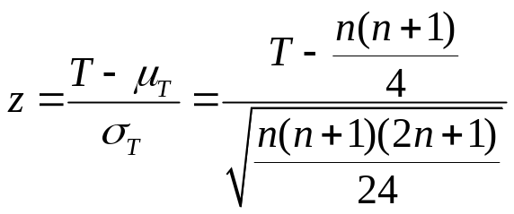
Teste de Wilcoxon
OBSERVAÇÕES:
Este teste é mais poderoso que o Teste dos Sinais, pois permite atribuir maior peso aos pares com maiores diferenças (o Teste dos Sinais considera apenas o sentido da mudança)
É equivalente ao teste paramétrico t pareado
Para grandes amostras (n > 25), a estatística T pode ser aproximada para uma normal.
Nesse caso, utiliza-se a estatística:
No R:
i1<-c(70,51,60,57,43,15,25,103)
i2<-c(117,48,63,90,41,21,36,122)
wilcox.test(i1, i2, paired = TRUE, exact = FALSE, alternative = "less")
Wilcoxon signed rank test with continuity correction
data: i1 and i2
V = 3.5, p-value = 0.02483
alternative hypothesis: true location shift is less than 0
Conclusão: rejeita-se H₀, ou seja, a inclusão de uma nova imagem melhora o desempenho do classificador a 5% de significância

Slide 39
Alguns Testes Não Paramétricos
Uma amostra
Teste de Aderência
Teste de Kolmogorov-Smirnov
Duas amostras relacionadas
Teste dos Sinais
Teste de Wilcoxon
Duas amostras independentes
Teste de Independência
Teste de Mann-Whitney
Teste de Kolmogorov-Smirnov para duas amostras
Várias amostras relacionadas
Teste de Friedman
Várias amostras independentes
Teste de Kruskal-Wallis
Teste de Dunn
Medidas não-paramétricas de correlação
Coeficiente de contingência
Coeficiente de correlação de Spearman
Coeficiente de correlação de Kendall

Slide 40
Teste de Independência
Exemplo (fictício): Algumas espécies de pássaro ocupam diferentes ambientes dentro da floresta. A fim de comprovar se algumas espécies de uma família de pássaros têm esta característica, durante um ano, um pesquisador identificou e contou os pássaros capturados em 3 diferentes ambientes da floresta. Os resultados encontram-se na tabela a seguir. O que se pode concluir? Podemos afirmar que algumas espécies desta família se distribuem preferencialmente em algum ambiente?
Espécie | Ambiente |  |  | Total
 | Interior | Borda | Clareira
I | 5 | 2 | 21 | 28
II | 1 | 5 | 3 | 9
III | 34 | 2 | 3 | 39
IV | 26 | 3 | 1 | 30
Total | 66 | 12 | 28 | 106
p_{i} = probabilidade de encontrar a espécie i em qualquer ambiente
p_{j} = probabilidade de encontrar qualquer espécie no ambiente j
H₀ : p_{ij} = p_{i} * p_{j} as espécies não têm preferência por um ambiente específico
H₁: p_{ij} ≠ p_{i} * p_{j} as espécies ocupam preferencialmente um determinado ambiente

Slide 41
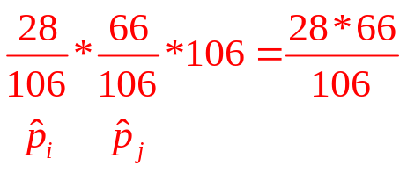
Teste de Independência
Exemplo (fictício): Algumas espécies de pássaro ... em algum ambiente?
Espécie | Ambiente |  |  | Total
 | Interior | Borda | Clareira
I | 5 | 2 | 21 | 28
II | 1 | 5 | 3 | 9
III | 34 | 2 | 3 | 39
IV | 26 | 3 | 1 | 30
Total | 66 | 12 | 28 | 106
H₀ : p_{ij} = p_{i} * p_{j}
H₁: p_{ij} ≠ p_{i} * p_{j}
Observado
Se H₀ é verdadeira, então
Espécie | Ambiente |  |  | Total
 | Interior | Borda | Clareira
I | ? |  |  | 28
II |  |  |  | 9
III |  |  |  | 39
IV |  |  |  | 30
Total | 66 | 12 | 28 | 106
Esperado

Slide 42
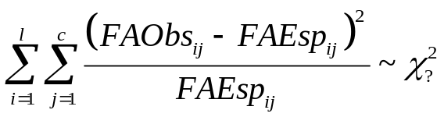


Teste de Independência
Exemplo (fictício): Algumas espécies de pássaro ... em algum ambiente?
Espécie | Ambiente |  |  | Total
 | Interior | Borda | Clareira
I | 5 | 2 | 21 | 28
II | 1 | 5 | 3 | 9
III | 34 | 2 | 3 | 39
IV | 26 | 3 | 1 | 30
Total | 66 | 12 | 28 | 106
H₀ : p_{ij} = p_{i} * p_{j}
H₁: p_{ij} ≠ p_{i} * p_{j}
Observado
l = nº linhas
c = nº colunas
Se H₀ é verdadeira, então
Espécie | Ambiente |  |  | Total
 | Interior | Borda | Clareira
I | 17,43 | 3,17 | 7,40 | 28
II | 5,60 | 1,02 | 2,38 | 9
III | 24,28 | 4,42 | 10,30 | 39
IV | 18,68 | 3,40 | 7,92 | 30
Total | 66 | 12 | 28 | 106
α
Esperado
0
+∞
aceitação
de H₀
rejeição
de H₀

Slide 43


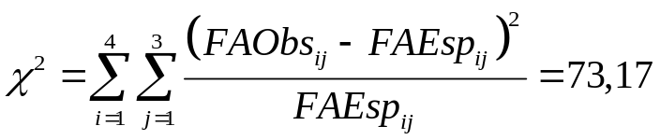
Teste de Independência
Exemplo (fictício): Algumas espécies de pássaro ... em algum ambiente?
Espécie | Ambiente |  |  | Total
 | Interior | Borda | Clareira
I | 5 | 2 | 21 | 28
II | 1 | 5 | 3 | 9
III | 34 | 2 | 3 | 39
IV | 26 | 3 | 1 | 30
Total | 66 | 12 | 28 | 106
H₀ : p_{ij} = p_{i} * p_{j}
H₁: p_{ij} ≠ p_{i} * p_{j}
Observado
Se H₀ é verdadeira, então
Espécie | Ambiente |  |  | Total
 | Interior | Borda | Clareira
I | 17,43 | 3,17 | 7,40 | 28
II | 5,60 | 1,02 | 2,38 | 9
III | 24,28 | 4,42 | 10,30 | 39
IV | 18,68 | 3,40 | 7,92 | 30
Total | 66 | 12 | 28 | 106
α = 0,05
Esperado
0
+∞
Conclusão:
rejeita-se H₀ a 5%, ou seja, as espécies não ocupam a floresta independentemente do ambiente (há uma preferência de algumas espécies)

Slide 44
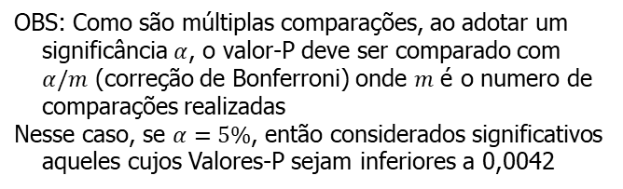
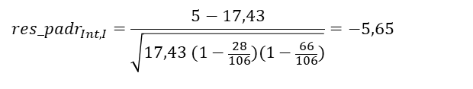
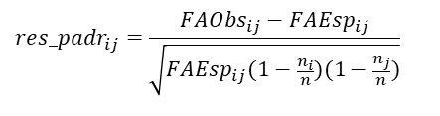
Teste de Independência
Mas como saber a preferência de cada espécie? Quais valores observados são significativos?
Espécie | Ambiente |  |  | Total
 | Interior | Borda | Clareira
I | 5 | 2 | 21 | 28
II | 1 | 5 | 3 | 9
III | 34 | 2 | 3 | 39
IV | 26 | 3 | 1 | 30
Total | 66 | 12 | 28 | 106
Prefere a clareira
Observado
Prefere a borda
Prefere o interior
Prefere o interior
Resíduos Padronizados:
Valor-P bilateral (considerando-se uma Normal Padrão)
Espécie | Ambiente
 | Interior | Borda | Clareira
I | -5,65 | -0,81 | 6,80
II | -3,31 | 4,38 | 0,49
III | 4,04 | -1,54 | -3,34
IV | 3,26 | -0,27 | -3,39
Espécie | Ambiente
 | Interior | Borda | Clareira
I | 1,6E-8 | 0,4160 | 1,1E-11
II | 0,0009 | 1,2E-5 | 0,6226
III | 5,4E-5 | 0,1247 | 0,0008
IV | 0,0011 | 0,7874 | 0,0007
Esperado
$$re{s_padr}_{ij}=\frac{FAObs_{ij}−FAEsp_{ij}}{\sqrt{FAEsp_{ij}(1−\frac{n_{i}}{n})(1−\frac{n_{j}}{n})}}$$
OBS: Como são múltiplas comparações, ao adotar um significância $α$, o valor-P deve ser comparado com $α/m$ (correção de Bonferroni) onde $m$ é o numero de comparações realizadas
Nesse caso, se $α=5\%$, então considerados significativos aqueles cujos Valores-P sejam inferiores a 0,0042
$$re{s_padr}_{Int,I}=\frac{5−17,43}{\sqrt{17,43 (1−\frac{28}{106})(1−\frac{66}{106})}}=−5,65$$

Slide 45
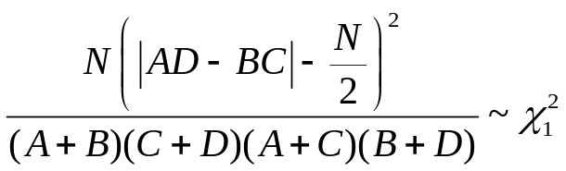
Teste de Independência
OBSERVAÇÕES:
Para l = c = 2, ou seja, para tabelas de contingência 2x2, usa-se a estatística
A | B | A+B
C | D | C+D
A+C | B+D | N
onde N = A + B + C + D ;
Só pode ser aplicado quando no máximo 20% dos valores esperados sejam menores que 5 e nenhum seja inferior a 1; e
Este teste não é sensível ao ordenamento das classes.

Slide 46
Teste de Independência
No R:
tab<-as.table(matrix(c(5,1,34,26,2,5,2,3,21,3,3,1),ncol=3,nrow=4))
colnames(tab)<-c('Interior','Borda','Clareira')
rownames(tab)<-c('I','II','III','IV')
res<-chisq.test(tab)
Pearson's Chi-squared test
data: tab
X-squared = 73.173, df = 6, p-value = 9.12e-14
res$stdres #resíduos padronizados
Interior Borda Clareira
I -5.651192 -0.8133805 6.7977558
II -3.309510 4.3782818 0.4921114
III 4.037555 -1.5352130 -3.3357836
IV 3.256456 -0.2696375 -3.3865325
valorP<-2 * (1 - pnorm(abs(res$stdres))) #valor-P bilateral
Interior Borda Clareira
I 1.593390e-08 4.159999e-01 1.062617e-11
II 9.345950e-04 1.196186e-05 6.226406e-01
III 5.401110e-05 1.247315e-01 8.505934e-04
IV1.128123e-03 7.874392e-01 7.078188e-04
alpha_cor<-0.05/length(tab) # valor de significância de 5% corrigido por Bonferroni
0.004166667
Interior Borda Clareira
I 5 2 21
II 1 5 3
III 34 2 3
IV 26 3 1
Conclusão: rejeita-se H₀ a 5%, ou seja, as espécies não ocupam a floresta independentemente do ambiente (há uma preferência de algumas espécies)
valorP < alpha_cor
Interior Borda Clareira
I TRUE FALSE TRUE
II TRUE TRUE FALSE
III TRUE FALSE TRUE
IV TRUE FALSE TRUE

Slide 47
Teste de Mann-Withney
Exemplo (fictício): As plantas possuem diferentes mecanismos de dispersão de sementes de modo que, para algumas espécies, há a formação de agrupamentos enquanto que, para outras, há uma tendência de maior dispersão. A fim de avaliar a comportamento de duas espécies quaisquer, selecionou-se aleatoriamente algumas plântulas recém-germinadas e anotou-se a distância mínima que esta plântula estava de um indivíduo adulto da mesma espécie. Os resultados são apresentados abaixo. O que se pode concluir?
Distância (m)
Espécie A | Espécie B
45,7 | 6,3
67,1 | 2,1
5,3 | 1,5
132,1 | 12,0
153,0 | 3,2
289,7 | 5,1
12,8 | 5,0
156,2 | 6,7
223,2 | 9,8
54,0 | 11,3
19,1
10,8
Será que estes resultados poderiam ser obtidos mesmo que ambas espécies tivessem o mesmo comportamento de dispersão ou será que eles evidenciam a diferença entre estas espécies?

Slide 48
Teste de Mann-Withney
Exemplo (fictício): As plantas possuem ... pode concluir?
Espécie A | Posto | Espécie B | Posto
45,7 | 15 | 6,3 | 7
67,1 | 17 | 2,1 | 2
5,3 | 6 | 1,5 | 1
132,1 | 18 | 12,0 | 12
153,0 | 19 | 3,2 | 3
289,7 | 22 | 5,1 | 5
12,8 | 13 | 5,0 | 4
156,2 | 20 | 6,7 | 8
223,2 | 21 | 9,8 | 9
54,0 | 16 | 11,3 | 11
19,1 | 14
10,8 | 10
Procedimento:
Obtém-se o posto de cada observação, independentemente do grupo a qual pertença

Slide 49
Teste de Mann-Withney
Exemplo (fictício): As plantas possuem ... pode concluir?
Espécie A | Posto | Espécie B | Posto
45,7 | 15 | 6,3 | 7
67,1 | 17 | 2,1 | 2
5,3 | 6 | 1,5 | 1
132,1 | 18 | 12,0 | 12
153,0 | 19 | 3,2 | 3
289,7 | 22 | 5,1 | 5
12,8 | 13 | 5,0 | 4
156,2 | 20 | 6,7 | 8
223,2 | 21 | 9,8 | 9
54,0 | 16 | 11,3 | 11
19,1 | 14
10,8 | 10
Procedimento:
Obtém-se o posto de cada observação, independentemente do grupo a qual pertença
Soma-se os postos de cada grupo, obtendo-se R₁ (associado à menor amostra, n₁) e R₂ (associado à maior amostra, n₂)
R₂ = 191
R₁ = 62

Slide 50
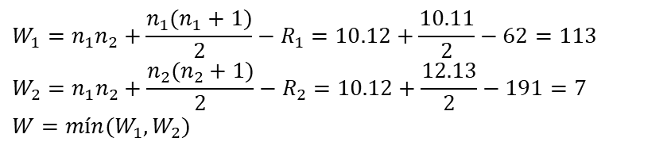
Teste de Mann-Withney
Exemplo (fictício): As plantas possuem ... pode concluir?
Espécie A | Posto | Espécie B | Posto
45,7 | 15 | 6,3 | 7
67,1 | 17 | 2,1 | 2
5,3 | 6 | 1,5 | 1
132,1 | 18 | 12,0 | 12
153,0 | 19 | 3,2 | 3
289,7 | 22 | 5,1 | 5
12,8 | 13 | 5,0 | 4
156,2 | 20 | 6,7 | 8
223,2 | 21 | 9,8 | 9
54,0 | 16 | 11,3 | 11
19,1 | 14
10,8 | 10
Procedimento:
Obtém-se o posto de cada observação, independentemente do grupo a qual pertença
Soma-se os postos de cada grupo, obtendo-se R₁ (associado à menor amostra, n₁) e R₂ (associado à maior amostra, n₂)
Calcula-se a estatística W
$$W_{1}=n_{1}n_{2}+\frac{n_{1}(n_{1}+1)}{2}−R_{1}=10.12+\frac{10.11}{2}−62=113 \\ W_{2}=n_{1}n_{2}+\frac{n_{2}(n_{2}+1)}{2}−R_{2}=10.12+\frac{12.13}{2}−191=7 \\ W=mín(W_{1},W_{2})$$
R₂ = 191
R₁ = 62
W = 7
W representa o número de vezes que um posto no grupo A precede um posto do grupo B
B
B
B
B
B
A
B
B
B
A
B
B
A
A
A
A
A
A
A
A
A
A
1
1
1
2
2
7

Slide 51
Teste de Mann-Withney
Exemplo (fictício): As plantas possuem ... pode concluir?
Espécie A | Posto | Espécie B | Posto
45,7 | 15 | 6,3 | 7
67,1 | 17 | 2,1 | 2
5,3 | 6 | 1,5 | 1
132,1 | 18 | 12,0 | 12
153,0 | 19 | 3,2 | 3
289,7 | 22 | 5,1 | 5
12,8 | 13 | 5,0 | 4
156,2 | 20 | 6,7 | 8
223,2 | 21 | 9,8 | 9
54,0 | 16 | 11,3 | 11
19,1 | 14
10,8 | 10
Procedimento:
Obtém-se o posto de cada observação, independentemente do grupo a qual pertença
Soma-se os postos de cada grupo, obtendo-se R₁ (associado à menor amostra, n₁) e R₂ (associado à maior amostra, n₂)
Calcula-se a estatística W
$$W_{1}=n_{1}n_{2}+\frac{n_{1}(n_{1}+1)}{2}−R_{1}=10.12+\frac{10.11}{2}−62=113 \\ W_{2}=n_{1}n_{2}+\frac{n_{2}(n_{2}+1)}{2}−R_{2}=10.12+\frac{12.13}{2}−191=7 \\ W=mín(W_{1},W_{2})$$
R₂ = 191
R₁ = 62
Compara-se o valor obtido com o valor crítico (tabelado). Se valor observado for igual ou menor que o tabelado, rejeita-se H₀. Caso contrário, aceita-se H₀.
H₀ : Não há diferença no comportamento das 2 espécies
H₁: A espécie A dispersa-se mais do que a espécie B (unilateral)

Slide 52
Valores Críticos do Teste de Mann-Withney
 | Teste Bilateral (α = 1%)
 | n₁
n₂ | 3 | 4 | 5 | 6 | 7 | 8 | 9 | 10 | 11 | 12 | 13 | 14 | 15 | 16 | 17 | 18 | 19 | 20
3 | – | – | – | – | – | – | 0 | 0 | 0 | 1 | 1 | 1 | 2 | 2 | 2 | 2 | 3 | 3
4 | – | – | – | 0 | 0 | 1 | 1 | 2 | 2 | 3 | 3 | 4 | 5 | 5 | 6 | 6 | 7 | 8
5 | – | – | 0 | 1 | 1 | 2 | 3 | 4 | 5 | 6 | 7 | 7 | 8 | 9 | 10 | 11 | 12 | 13
6 | – | 0 | 1 | 2 | 3 | 4 | 5 | 6 | 7 | 9 | 10 | 11 | 12 | 13 | 15 | 16 | 17 | 18
7 | – | 0 | 1 | 3 | 4 | 6 | 7 | 9 | 10 | 12 | 13 | 15 | 16 | 18 | 19 | 21 | 22 | 24
8 | – | 1 | 2 | 4 | 6 | 7 | 9 | 11 | 13 | 15 | 17 | 18 | 20 | 22 | 24 | 26 | 28 | 30
9 | 0 | 1 | 3 | 5 | 7 | 9 | 11 | 13 | 16 | 18 | 20 | 22 | 24 | 27 | 29 | 31 | 33 | 36
10 | 0 | 2 | 4 | 6 | 9 | 11 | 13 | 16 | 18 | 21 | 24 | 26 | 29 | 31 | 34 | 37 | 39 | 42
11 | 0 | 2 | 5 | 7 | 10 | 13 | 16 | 18 | 21 | 24 | 27 | 30 | 33 | 36 | 39 | 42 | 45 | 48
12 | 1 | 3 | 6 | 9 | 12 | 15 | 18 | 21 | 24 | 27 | 31 | 34 | 37 | 41 | 44 | 47 | 51 | 54
13 | 1 | 3 | 7 | 10 | 13 | 17 | 20 | 24 | 27 | 31 | 34 | 38 | 42 | 45 | 49 | 53 | 56 | 60
14 | 1 | 4 | 7 | 11 | 15 | 18 | 22 | 26 | 30 | 34 | 38 | 42 | 46 | 50 | 54 | 58 | 63 | 67
15 | 2 | 5 | 8 | 12 | 16 | 20 | 24 | 29 | 33 | 37 | 42 | 46 | 51 | 55 | 60 | 64 | 69 | 73
16 | 2 | 5 | 9 | 13 | 18 | 22 | 27 | 31 | 36 | 41 | 45 | 50 | 55 | 60 | 65 | 70 | 74 | 79
17 | 2 | 6 | 10 | 15 | 19 | 24 | 29 | 34 | 39 | 44 | 49 | 54 | 60 | 65 | 70 | 75 | 81 | 86
18 | 2 | 6 | 11 | 16 | 21 | 26 | 31 | 37 | 42 | 47 | 53 | 58 | 64 | 70 | 75 | 81 | 87 | 92
19 | 3 | 7 | 12 | 17 | 22 | 28 | 33 | 39 | 45 | 51 | 56 | 63 | 69 | 74 | 81 | 87 | 93 | 99
20 | 3 | 8 | 13 | 18 | 24 | 30 | 36 | 42 | 48 | 54 | 60 | 67 | 73 | 79 | 86 | 92 | 99 | 105

Slide 53
Valores Críticos do Teste de Mann-Withney
 | Teste Bilateral (α = 5%)
 | n₁
n₂ | 3 | 4 | 5 | 6 | 7 | 8 | 9 | 10 | 11 | 12 | 13 | 14 | 15 | 16 | 17 | 18 | 19 | 20
3 | – | – | 0 | 1 | 1 | 2 | 2 | 3 | 3 | 4 | 4 | 5 | 5 | 6 | 6 | 7 | 7 | 8
4 | – | 0 | 1 | 2 | 3 | 4 | 4 | 5 | 6 | 7 | 8 | 9 | 10 | 11 | 11 | 12 | 13 | 14
5 | 0 | 1 | 2 | 3 | 5 | 6 | 7 | 8 | 9 | 11 | 12 | 13 | 14 | 15 | 17 | 18 | 19 | 20
6 | 1 | 2 | 3 | 5 | 6 | 8 | 10 | 11 | 13 | 14 | 16 | 17 | 19 | 21 | 22 | 24 | 25 | 27
7 | 1 | 3 | 5 | 6 | 8 | 10 | 12 | 14 | 16 | 18 | 20 | 22 | 24 | 26 | 28 | 30 | 32 | 34
8 | 2 | 4 | 6 | 8 | 10 | 13 | 15 | 17 | 19 | 22 | 24 | 26 | 29 | 31 | 34 | 36 | 38 | 41
9 | 2 | 4 | 7 | 10 | 12 | 15 | 17 | 20 | 23 | 26 | 28 | 31 | 34 | 37 | 39 | 42 | 45 | 48
10 | 3 | 5 | 8 | 11 | 14 | 17 | 20 | 23 | 26 | 29 | 33 | 36 | 39 | 42 | 45 | 48 | 52 | 55
11 | 3 | 6 | 9 | 13 | 16 | 19 | 23 | 26 | 30 | 33 | 37 | 40 | 44 | 47 | 51 | 55 | 58 | 62
12 | 4 | 7 | 11 | 14 | 18 | 22 | 26 | 29 | 33 | 37 | 41 | 45 | 49 | 53 | 57 | 61 | 65 | 69
13 | 4 | 8 | 12 | 16 | 20 | 24 | 28 | 33 | 37 | 41 | 45 | 50 | 54 | 59 | 63 | 67 | 72 | 76
14 | 5 | 9 | 13 | 17 | 22 | 26 | 31 | 36 | 40 | 45 | 50 | 55 | 59 | 64 | 67 | 74 | 78 | 83
15 | 5 | 10 | 14 | 19 | 24 | 29 | 34 | 39 | 44 | 49 | 54 | 59 | 64 | 70 | 75 | 80 | 85 | 90
16 | 6 | 11 | 15 | 21 | 26 | 31 | 37 | 42 | 47 | 53 | 59 | 64 | 70 | 75 | 81 | 86 | 92 | 98
17 | 6 | 11 | 17 | 22 | 28 | 34 | 39 | 45 | 51 | 57 | 63 | 67 | 75 | 81 | 87 | 93 | 99 | 105
18 | 7 | 12 | 18 | 24 | 30 | 36 | 42 | 48 | 55 | 61 | 67 | 74 | 80 | 86 | 93 | 99 | 106 | 112
19 | 7 | 13 | 19 | 25 | 32 | 38 | 45 | 52 | 58 | 65 | 72 | 78 | 85 | 92 | 99 | 106 | 113 | 119
20 | 8 | 14 | 20 | 27 | 34 | 41 | 48 | 55 | 62 | 69 | 76 | 83 | 90 | 98 | 105 | 112 | 119 | 127

Slide 54
Valores Críticos do Teste de Mann-Withney
 | Teste Unilateral (α = 1%)
 | n₁
n₂ | 3 | 4 | 5 | 6 | 7 | 8 | 9 | 10 | 11 | 12 | 13 | 14 | 15 | 16 | 17 | 18 | 19 | 20
3 | – | – | – | – | 0 | 0 | 1 | 1 | 1 | 2 | 2 | 2 | 3 | 3 | 4 | 4 | 4 | 5
4 | – | – | 0 | 1 | 1 | 2 | 3 | 3 | 4 | 5 | 5 | 6 | 7 | 7 | 8 | 9 | 9 | 10
5 | – | 0 | 1 | 2 | 3 | 4 | 5 | 6 | 7 | 8 | 9 | 10 | 11 | 12 | 13 | 14 | 15 | 16
6 | – | 1 | 2 | 3 | 4 | 6 | 7 | 8 | 9 | 11 | 12 | 13 | 15 | 16 | 18 | 19 | 20 | 22
7 | 0 | 1 | 3 | 4 | 6 | 7 | 9 | 11 | 12 | 14 | 16 | 17 | 19 | 21 | 23 | 24 | 26 | 28
8 | 0 | 2 | 4 | 6 | 7 | 9 | 11 | 13 | 15 | 17 | 20 | 22 | 24 | 26 | 28 | 30 | 32 | 34
9 | 1 | 3 | 5 | 7 | 9 | 11 | 14 | 16 | 18 | 21 | 23 | 26 | 28 | 31 | 33 | 36 | 38 | 40
10 | 1 | 3 | 6 | 8 | 11 | 13 | 16 | 19 | 22 | 24 | 27 | 30 | 33 | 36 | 38 | 41 | 44 | 47
11 | 1 | 4 | 7 | 9 | 12 | 15 | 18 | 22 | 25 | 28 | 31 | 34 | 37 | 41 | 44 | 47 | 50 | 53
12 | 2 | 5 | 8 | 11 | 14 | 17 | 21 | 24 | 28 | 31 | 35 | 38 | 42 | 46 | 49 | 53 | 56 | 60
13 | 2 | 5 | 9 | 12 | 16 | 20 | 23 | 27 | 31 | 35 | 39 | 43 | 47 | 51 | 55 | 59 | 63 | 67
14 | 2 | 6 | 10 | 13 | 17 | 22 | 26 | 30 | 34 | 38 | 43 | 47 | 51 | 56 | 60 | 65 | 69 | 73
15 | 3 | 7 | 11 | 15 | 19 | 24 | 28 | 33 | 37 | 42 | 47 | 51 | 56 | 61 | 66 | 70 | 75 | 80
16 | 3 | 7 | 12 | 16 | 21 | 26 | 31 | 36 | 41 | 46 | 51 | 56 | 61 | 66 | 71 | 76 | 82 | 87
17 | 4 | 8 | 13 | 18 | 23 | 28 | 33 | 38 | 44 | 49 | 55 | 60 | 66 | 71 | 77 | 82 | 88 | 93
18 | 4 | 9 | 14 | 19 | 24 | 30 | 36 | 41 | 47 | 53 | 59 | 65 | 70 | 76 | 82 | 88 | 94 | 100
19 | 4 | 9 | 15 | 20 | 26 | 32 | 38 | 44 | 50 | 56 | 63 | 69 | 75 | 82 | 88 | 94 | 101 | 107
20 | 5 | 10 | 16 | 22 | 28 | 34 | 40 | 47 | 53 | 60 | 67 | 73 | 80 | 87 | 93 | 100 | 107 | 114

Slide 55
Valores Críticos do Teste de Mann-Withney
 | Teste Unilateral (α = 5%)
 | n₁
n₂ | 3 | 4 | 5 | 6 | 7 | 8 | 9 | 10 | 11 | 12 | 13 | 14 | 15 | 16 | 17 | 18 | 19 | 20
3 | 0 | 0 | 1 | 2 | 2 | 3 | 4 | 4 | 5 | 5 | 6 | 7 | 7 | 8 | 9 | 9 | 10 | 11
4 | 0 | 1 | 2 | 3 | 4 | 5 | 6 | 7 | 8 | 9 | 10 | 11 | 12 | 14 | 15 | 16 | 17 | 18
5 | 1 | 2 | 4 | 5 | 6 | 8 | 9 | 11 | 12 | 13 | 15 | 16 | 18 | 19 | 20 | 22 | 23 | 25
6 | 2 | 3 | 5 | 7 | 8 | 10 | 12 | 14 | 16 | 17 | 19 | 21 | 23 | 25 | 26 | 28 | 30 | 32
7 | 2 | 4 | 6 | 8 | 11 | 13 | 15 | 17 | 19 | 21 | 24 | 26 | 28 | 30 | 33 | 35 | 37 | 39
8 | 3 | 5 | 8 | 10 | 13 | 15 | 18 | 20 | 23 | 26 | 28 | 31 | 33 | 36 | 39 | 41 | 44 | 47
9 | 4 | 6 | 9 | 12 | 15 | 18 | 21 | 24 | 27 | 30 | 33 | 36 | 39 | 42 | 45 | 48 | 51 | 54
10 | 4 | 7 | 11 | 14 | 17 | 20 | 24 | 27 | 31 | 34 | 37 | 41 | 44 | 48 | 51 | 55 | 58 | 62
11 | 5 | 8 | 12 | 16 | 19 | 23 | 27 | 31 | 34 | 38 | 42 | 46 | 50 | 54 | 57 | 61 | 65 | 69
12 | 5 | 9 | 13 | 17 | 21 | 26 | 30 | 34 | 38 | 42 | 47 | 51 | 55 | 60 | 64 | 68 | 72 | 77
13 | 6 | 10 | 15 | 19 | 24 | 28 | 33 | 37 | 42 | 47 | 51 | 56 | 61 | 65 | 70 | 75 | 80 | 84
14 | 7 | 11 | 16 | 21 | 26 | 31 | 36 | 41 | 46 | 51 | 56 | 61 | 66 | 71 | 77 | 82 | 87 | 92
15 | 7 | 12 | 18 | 23 | 28 | 33 | 39 | 44 | 50 | 55 | 61 | 66 | 72 | 77 | 83 | 88 | 94 | 100
16 | 8 | 14 | 19 | 25 | 30 | 36 | 42 | 48 | 54 | 60 | 65 | 71 | 77 | 83 | 89 | 95 | 101 | 107
17 | 9 | 15 | 20 | 26 | 33 | 39 | 45 | 51 | 57 | 64 | 70 | 77 | 83 | 89 | 96 | 102 | 109 | 115
18 | 9 | 16 | 22 | 28 | 35 | 41 | 48 | 55 | 61 | 68 | 75 | 82 | 88 | 95 | 102 | 109 | 116 | 123
19 | 10 | 17 | 23 | 30 | 37 | 44 | 51 | 58 | 65 | 72 | 80 | 87 | 94 | 101 | 109 | 116 | 123 | 130
20 | 11 | 18 | 25 | 32 | 39 | 47 | 54 | 62 | 69 | 77 | 84 | 92 | 100 | 107 | 115 | 123 | 130 | 138

Slide 56
Teste de Mann-Withney
Exemplo (fictício): As plantas possuem ... pode concluir?
Espécie A | Posto | Espécie B | Posto
45,7 | 15 | 6,3 | 7
67,1 | 17 | 2,1 | 2
5,3 | 6 | 1,5 | 1
132,1 | 18 | 12,0 | 12
153,0 | 19 | 3,2 | 3
289,7 | 22 | 5,1 | 5
12,8 | 13 | 5,0 | 4
156,2 | 20 | 6,7 | 8
223,2 | 21 | 9,8 | 9
54,0 | 16 | 11,3 | 11
19,1 | 14
10,8 | 10
Procedimento:
Obtém-se o posto de cada observação, independentemente do grupo a qual pertença
Soma-se os postos de cada grupo, obtendo-se R₁ (associado à menor amostra, n₁) e R₂ (associado à maior amostra, n₂)
Calcula-se a estatística W
$$W_{1}=n_{1}n_{2}+\frac{n_{1}(n_{1}+1)}{2}−R_{1}=10.12+\frac{10.11}{2}−62=113 \\ W_{2}=n_{1}n_{2}+\frac{n_{2}(n_{2}+1)}{2}−R_{2}=10.12+\frac{12.13}{2}−191=7 \\ W=mín(W_{1},W_{2})$$
R₂ = 191
R₁ = 62
Compara-se o valor obtido com o valor crítico (tabelado). Se valor observado for igual ou menor que o tabelado, rejeita-se H₀. Caso contrário, aceita-se H₀.
H₀ : Não há diferença no comportamento das 2 espécies
H₁: A espécie A dispersa-se mais do que a espécie B (unilateral)
Conclusão: rejeita-se H₀, ou seja, a espécie A parece dispersar-se mais do que a espécie B, adotando-se 5% de significância
W_{obs} = 7
W_{crít 5%} = 34

Slide 57
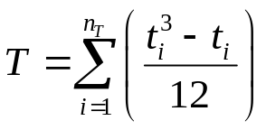

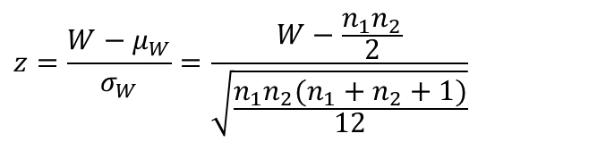
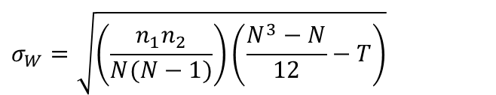
Teste de Mann-Withney
OBSERVAÇÕES:
É um dos testes não paramétricos mais poderosos, sendo uma alternativa muito útil ao teste t
Para grandes amostras (n₂ > 20), a estatística W pode ser aproximada para uma normal. Nesse caso, utiliza-se a estatística z:
$$z=\frac{W−μ_{W}}{σ_{W}}=\frac{W−\frac{n_{1}n_{2}}{2}}{\sqrt{\frac{n_{1}n_{2}(n_{1}+n_{2}+1)}{12}}}$$
Quando ocorrem empates dentro do mesmo grupo, o valor W não é afetado. No entanto, quando o empate ocorre entre grupos diferentes, uma correção em σ_{W} é necessária:
$$σ_{W}=\sqrt{\left(\frac{n_{1}n_{2}}{N(N−1)}\right)\left(\frac{N^{3}−N}{12}−T\right)}$$
onde:
t_{i} é o número de observações do posto empatado i
n_{T} é o número postos empatados

Slide 58
Teste de Mann-Withney
No R:
amostra1<-c(45.7,67.1,5.3,132.1,153,289.7,12.8,156.2,223.2,54,19.1,10.8)
amostra2<-c(6.3,2.1,1.5,12,3.2,5.1,5,6.7,9.8,11.3)
wilcox.test(amostra1,amostra2,alternative = "greater")
Wilcoxon rank sum exact test
data: amostra1 and amostra2
W = 113, p-value = 6.959e-05
alternative hypothesis: true location shift is greater than 0
Distância (m)
Espécie A | Espécie B
45,7 | 6,3
67,1 | 2,1
5,3 | 1,5
132,1 | 12,0
153,0 | 3,2
289,7 | 5,1
12,8 | 5,0
156,2 | 6,7
223,2 | 9,8
54,0 | 11,3
19,1
10,8
observe que no R, a estatística corresponde ao valor máximo
Conclusão: rejeita-se H₀, ou seja, a espécie A parece dispersar-se mais do que a espécie B, adotando-se 5% de significância

Slide 59
Teste de Kolmogorov-Smirnov (2 amostras)
Exemplo: Um pesquisador deseja saber se duas regiões de uma mesma imagem apresentam a mesma distribuição de valores (desconhecida). Para testar esta hipótese, amostrou-se 15 pontos independentes de cada região. Os valores observados são apresentados na tabela abaixo. O que se conclui a partir destes valores?
Região A | Região B
81 | 56
78 | 55
61 | 76
89 | 54
69 | 83
58 | 97
64 | 85
84 | 66
89 | 78
83 | 80
88 | 61
56 | 69
87 | 71
95 | 55
75 | 91
OBS: Apesar de n_{A} = n_{B} = n, os valores são independentes entre si (não são dados pareados)

Slide 60
Teste de Kolmogorov-Smirnov (2 amostras)
Exemplo: Um pesquisador deseja saber se duas regiões de uma mesma imagem apresentam a mesma distribuição de valores (desconhecida). Para testar esta hipótese, amostrou-se 15 pontos independentes de cada região. Os valores observados são apresentados na tabela abaixo. O que se conclui a partir destes valores?
Valor | FRA_{A} | FRA_{B}
54 | 0 | 1/15
55 | 0 | 3/15
56 | 1/15 | 4/15
58 | 2/15 | 4/15
61 | 3/15 | 5/15
64 | 4/15 | 5/15
66 | 4/15 | 6/15
69 | 5/15 | 7/15
71 | 5/15 | 8/15
75 | 6/15 | 8/15
76 | 6/15 | 9/15
78 | 7/15 | 10/15
80 | 7/15 | 11/15
81 | 8/15 | 11/15
83 | 9/15 | 12/15
84 | 10/15 | 12/15
85 | 10/15 | 13/15
87 | 11/15 | 13/15
88 | 12/15 | 13/15
89 | 14/15 | 13/15
91 | 14/15 | 14/15
95 | 15/15 | 14/15
97 | 15/15 | 15/15
Procedimento:
Organiza-se uma lista ordenada com todos os valores de ambas regiões (valores repetidos aparecem apenas uma vez)
Calcula-se a Frequência Relativa Acumulada de cada valor para cada região
Região A | Região B
81 | 56
78 | 55
61 | 76
89 | 54
69 | 83
58 | 97
64 | 85
84 | 66
89 | 78
83 | 80
88 | 61
56 | 69
87 | 71
95 | 55
75 | 91

Slide 61
Teste de Kolmogorov-Smirnov (2 amostras)
Exemplo: Um pesquisador deseja saber se duas regiões de uma mesma imagem apresentam a mesma distribuição de valores (desconhecida). Para testar esta hipótese, amostrou-se 15 pontos independentes de cada região. Os valores observados são apresentados na tabela abaixo. O que se conclui a partir destes valores?
Valor | FRA_{A} | FRA_{B} | |Dif|
54 | 0 | 1/15 | 1/15
55 | 0 | 3/15 | 3/15
56 | 1/15 | 4/15 | 3/15
58 | 2/15 | 4/15 | 2/15
61 | 3/15 | 5/15 | 2/15
64 | 4/15 | 5/15 | 1/15
66 | 4/15 | 6/15 | 2/15
69 | 5/15 | 7/15 | 2/15
71 | 5/15 | 8/15 | 3/15
75 | 6/15 | 8/15 | 2/15
76 | 6/15 | 9/15 | 3/15
78 | 7/15 | 10/15 | 3/15
80 | 7/15 | 11/15 | 4/15
81 | 8/15 | 11/15 | 3/15
83 | 9/15 | 12/15 | 3/15
84 | 10/15 | 12/15 | 2/15
85 | 10/15 | 13/15 | 3/15
87 | 11/15 | 13/15 | 2/15
88 | 12/15 | 13/15 | 1/15
89 | 14/15 | 13/15 | 1/15
91 | 14/15 | 14/15 | 0
95 | 15/15 | 14/15 | 1/15
97 | 15/15 | 15/15 | 0
D_{obs} = 4/15
KD_{obs} = 4
Procedimento:
Organiza-se uma lista ordenada com todos os valores de ambas regiões (valores repetidos aparecem apenas uma vez)
Calcula-se a Frequência Relativa Acumulada de cada valor para cada região
Calcula-se a diferença, em módulo, das Frequências Relativas Acumuladas de cada valor
H₀ : As duas amostras provêem da mesma população
H₁: As duas amostras provêem de populações diferentes (bilateral)
Identifica-se a maior diferença relativa (D_{obs}) e/ou o seu numerador (KD_{obs}), considerando que o denominador é igual a n (= n_{A} = n_{B}).
Compara-se o valor obtido com o valor crítico (tabelado). Se valor observado for igual ou maior que o tabelado, rejeita-se H₀. Caso contrário, aceita-se H₀.

Slide 62
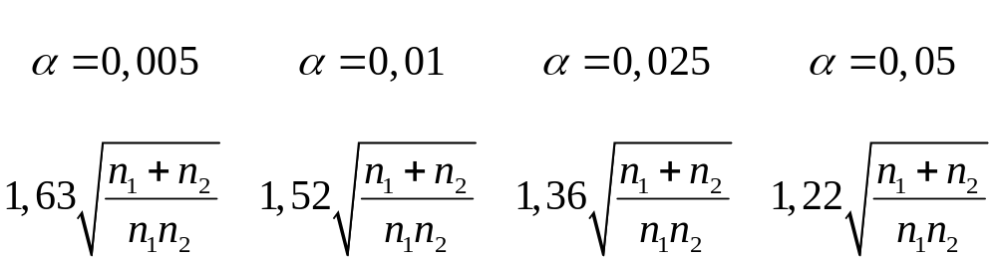
Valores Críticos de KD para o Teste KS (2 amostras)
n | Unilateral |  | Bilateral
(n₁ = n₂) | α = 0,05 | α = 0,01 | α = 0,05 | α = 0,01
3 | 3 | - | - | -
4 | 4 | - | 4 | -
5 | 4 | 5 | 5 | 5
6 | 5 | 6 | 5 | 6
7 | 5 | 6 | 6 | 6
8 | 5 | 6 | 6 | 7
9 | 6 | 7 | 6 | 7
10 | 6 | 7 | 7 | 8
11 | 6 | 8 | 7 | 8
12 | 6 | 8 | 7 | 8
13 | 7 | 8 | 7 | 9
14 | 7 | 8 | 8 | 9
15 | 7 | 9 | 8 | 9
16 | 7 | 9 | 8 | 10
17 | 8 | 9 | 8 | 10
n | Unilateral |  | Bilateral
(n₁ = n₂) | α = 0,05 | α = 0,01 | α = 0,05 | α = 0,01
18 | 8 | 10 | 9 | 10
19 | 8 | 10 | 9 | 10
20 | 8 | 10 | 9 | 11
21 | 8 | 10 | 9 | 11
22 | 9 | 11 | 9 | 11
23 | 9 | 11 | 10 | 11
24 | 9 | 11 | 10 | 12
25 | 9 | 11 | 10 | 12
26 | 9 | 11 | 10 | 12
27 | 9 | 12 | 10 | 12
28 | 10 | 12 | 11 | 13
29 | 10 | 12 | 11 | 13
30 | 10 | 12 | 11 | 13
35 | 11 | 13 | 12 | 14
40 | 11 | 14 | 13 | 15
n > 40 Unilateral

Slide 63
Teste de Kolmogorov-Smirnov (2 amostras)
Exemplo: Um pesquisador deseja saber se duas regiões de uma mesma imagem apresentam a mesma distribuição de valores (desconhecida). Para testar esta hipótese, amostrou-se 15 pontos independentes de cada região. Os valores observados são apresentados na tabela abaixo. O que se conclui a partir destes valores?
Valor | FRA_{A} | FRA_{B} | |Dif|
54 | 0 | 1/15 | 1/15
55 | 0 | 3/15 | 3/15
56 | 1/15 | 4/15 | 3/15
58 | 2/15 | 4/15 | 2/15
61 | 3/15 | 5/15 | 2/15
64 | 4/15 | 5/15 | 1/15
66 | 4/15 | 6/15 | 2/15
69 | 5/15 | 7/15 | 2/15
71 | 5/15 | 8/15 | 3/15
75 | 6/15 | 8/15 | 2/15
76 | 6/15 | 9/15 | 3/15
78 | 7/15 | 10/15 | 3/15
80 | 7/15 | 11/15 | 4/15
81 | 8/15 | 11/15 | 3/15
83 | 9/15 | 12/15 | 3/15
84 | 10/15 | 12/15 | 2/15
85 | 10/15 | 13/15 | 3/15
87 | 11/15 | 13/15 | 2/15
88 | 12/15 | 13/15 | 1/15
89 | 14/15 | 13/15 | 1/15
91 | 14/15 | 14/15 | 0
95 | 15/15 | 14/15 | 1/15
97 | 15/15 | 15/15 | 0
D_{obs} = 4/15
KD_{obs} = 4
Procedimento:
Organiza-se uma lista ordenada com todos os valores de ambas regiões (valores repetidos aparecem apenas uma vez)
Calcula-se a Freqüência Relativa Acumulada de cada valor para cada região
Calcula-se a diferença, em módulo, das Freqüências Relativas Acumuladas de cada valor
H₀ : As duas amostras provêem da mesma população
H₁: As duas amostras provêem de populações diferentes (bilateral)
KD_{crít 5%} = 8
Identificar a maior diferença relativa (D_{obs}) e/ou o seu numerador (KD_{obs}), considerando que o denominador é igual a n (= n_{A} = n_{B}).
Conclusão: aceita-se H₀, ou seja, as duas amostras proveem da mesma população, adotando-se 5% de significância
Compara-se o valor obtido com o valor crítico (tabelado). Se valor observado for igual ou maior que o tabelado, rejeita-se H₀. Caso contrário, aceita-se H₀.
As duas amostras poderiam ser agrupadas para compor uma única amostra com 30 valores!

Slide 64
Teste de Kolmogorov-Smirnov (2 amostras)
OBSERVAÇÕES:
para amostras pequenas com n₁ ≠ n₂, deve-se buscar tabelas específicas para encontrar os valores críticos (http://www.jstor.org/stable/2285616)
para amostras grandes, pode-se definir um número arbitrário de intervalos para os quais serão calculadas as frequências relativas acumuladas de cada grupo (utilizar tantos intervalos quanto possível)
No R:
amostra1 <- c(81,78,61,89,69,58,64,84,89,83,88,56,87,95,75)
amostra2 <- c(56,55,76,54,83,97,85,66,78,80,61,69,71,55,91)
ks.test(amostra1,amostra2)
Two-sample Kolmogorov-Smirnov test
data: amostra1 and amostra2
D = 0.26667, p-value = 0.6604
alternative hypothesis: two-sided
Conclusão: aceita-se H₀, ou seja, as duas amostras proveem da mesma população, adotando-se 5% de significância

Slide 65
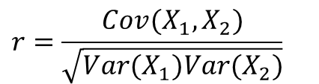
Coeficiente de Correlação
Muitas análises que trabalham com grande número de variáveis iniciam com o estudo das relações entre essas variáveis a fim de selecionar um conjunto de variáveis que tenham menor redundância ou então busca-se justamente identificar quais variáveis guardam relação entre si.
Na estatística paramétrica, a medida usual de correlação é o coeficiente de correlação de Pearson:
Esse coeficiente só é útil nos casos em que a relação existente é linear, o número de observações não é pequeno e os valores observados sejam bem distribuídos de modo a representar bem essa relação.
Relações não lineares, a presença de outliers, o número restrito de observações e uma distribuição irregular podem comprometer a interpretabilidade desse coeficiente.
$$r=\frac{Cov(X_{1},X_{2})}{\sqrt{Var(X_{1})Var(X_{2})}}$$

Slide 66
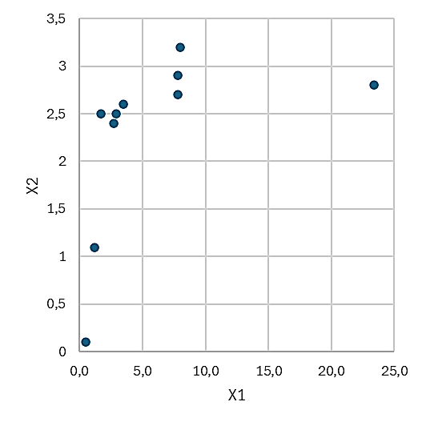
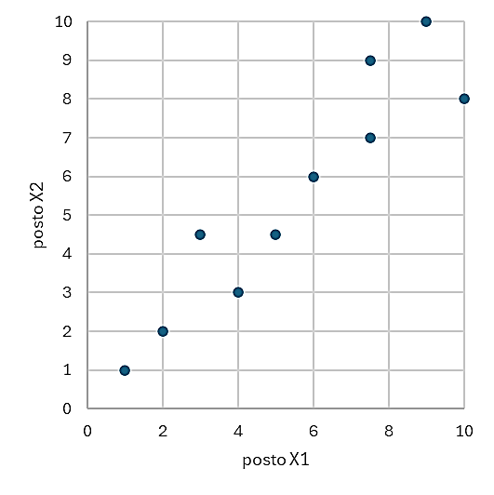
Ranqueamento
Uma alternativa para diminuir o impacto desses problemas, é promover o ranqueamento de cada variável que se quer estudar.

Slide 67
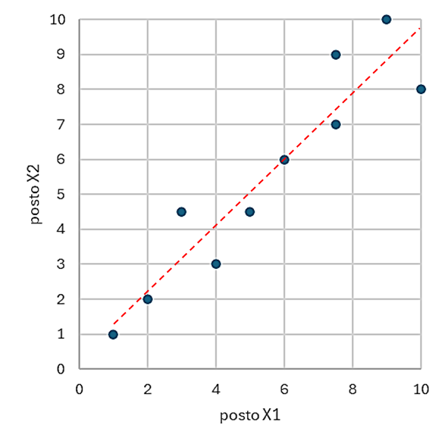

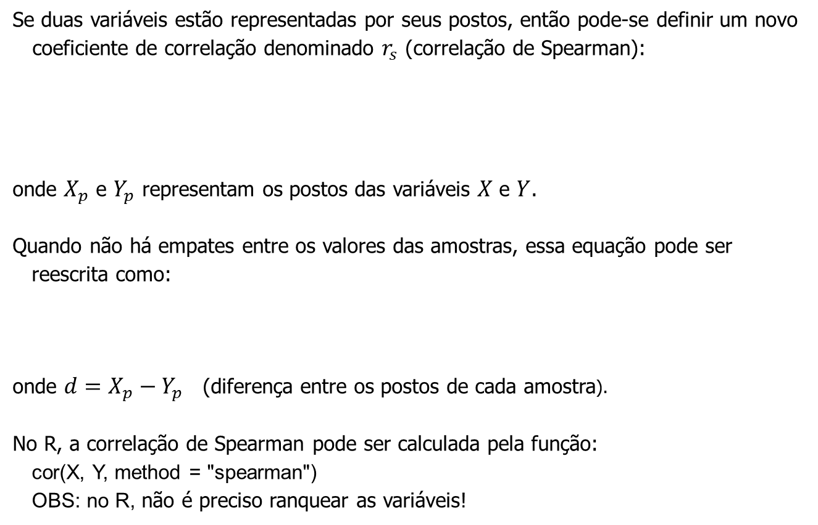

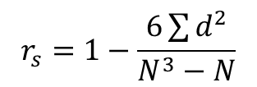
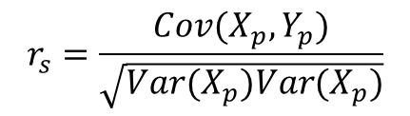
Correlação de Spearman
Se duas variáveis estão representadas por seus postos, então pode-se definir um novo coeficiente de correlação denominado $r_{s}$ (correlação de Spearman):
onde $X_{p}$ e $Y_{p}$ representam os postos das variáveis $X$ e $Y$.
Quando não há empates entre os valores das amostras, essa equação pode ser reescrita como:
onde ${d=X}_{p}−Y_{p}$ (diferença entre os postos de cada amostra).
No R, a correlação de Spearman pode ser calculada pela função:
cor(X, Y, method = "spearman")
OBS: no R, não é preciso ranquear as variáveis!
$$r_{s}=\frac{Cov(X_{p},Y_{p})}{\sqrt{Var(X_{p})Var(X_{p})}}$$
$${−1 ≤r}_{s} ≤1$$
$$r_{s}=1−\frac{6\sum{d^{2}}}{N^{3}−N}$$
$$r_{s}=0,933$$

Slide 68
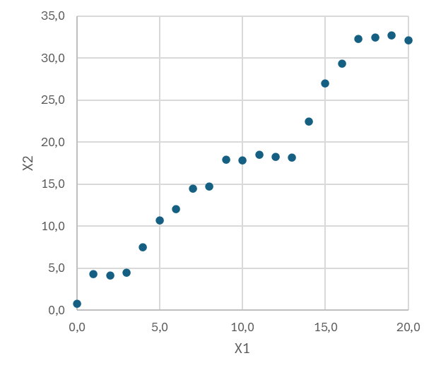
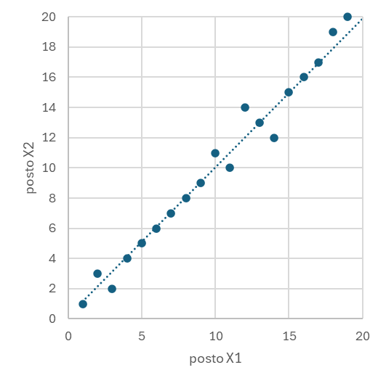
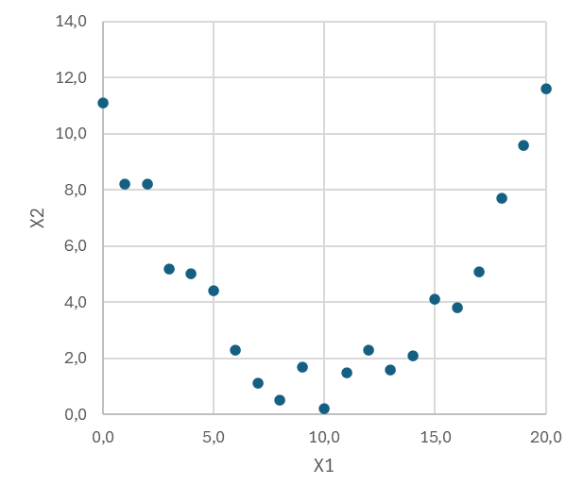
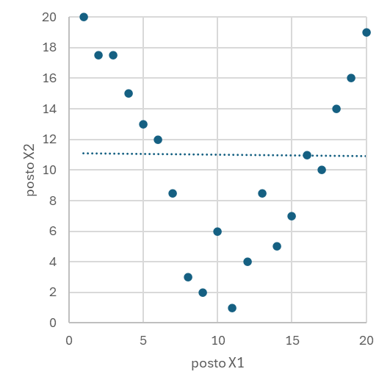
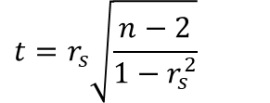
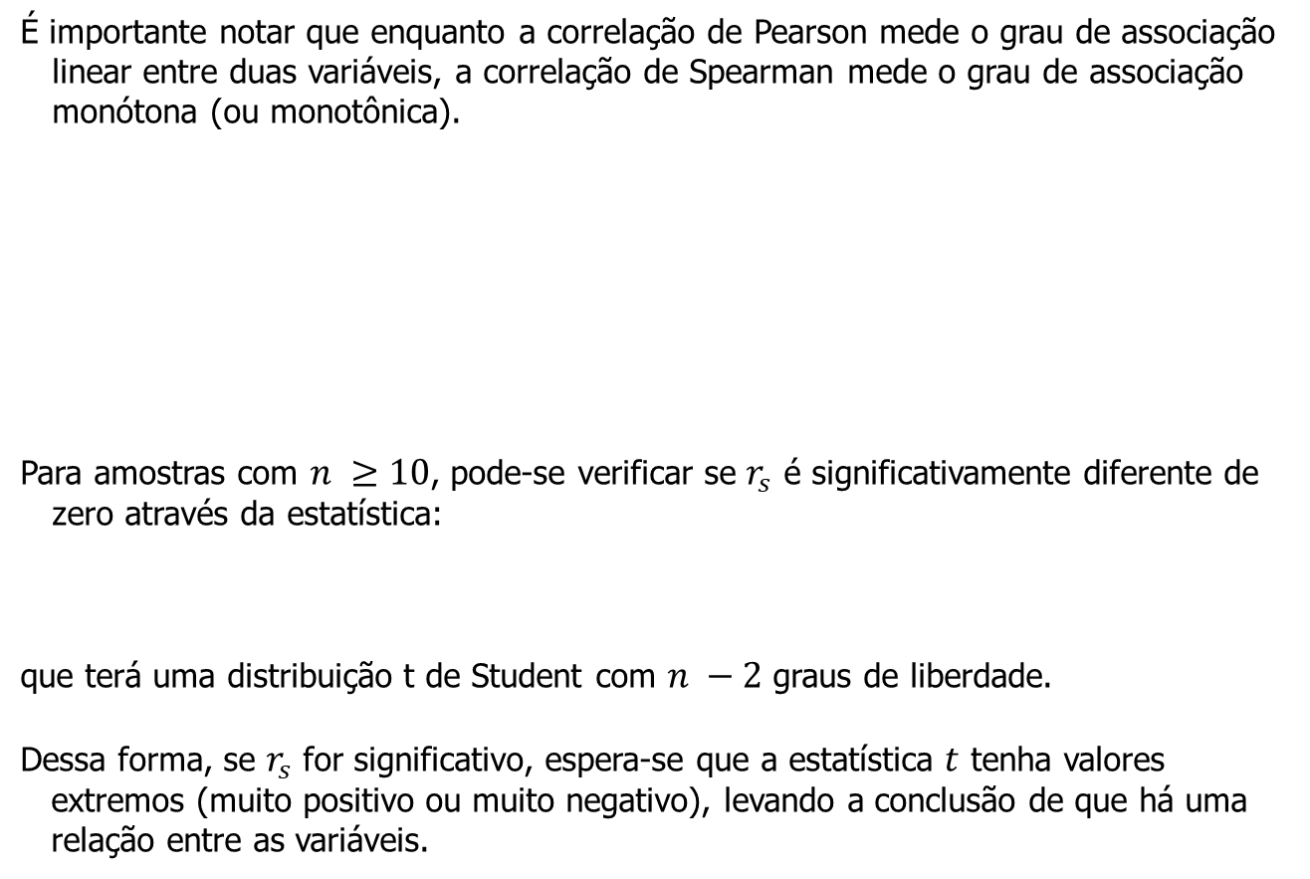


Correlação de Spearman
É importante notar que enquanto a correlação de Pearson mede o grau de associação linear entre duas variáveis, a correlação de Spearman mede o grau de associação monótona (ou monotônica).
Para amostras com $n ≥10$, pode-se verificar se $r_{s}$ é significativamente diferente de zero através da estatística:
que terá uma distribuição t de Student com $n −2$ graus de liberdade.
Dessa forma, se $r_{s}$ for significativo, espera-se que a estatística $t$ tenha valores extremos (muito positivo ou muito negativo), levando a conclusão de que há uma relação entre as variáveis.
$$r_{s}=0,984$$
$$r_{s}≅ 0$$
$$t=r_{s}\sqrt{\frac{n−2}{1−r_{s}^{2}}}$$

